Slide 1

데이터분석 코딩을 위한 개발환경 구성
GitHub으로 개발환경 구성하기
https://pixabay.com/vectors/website-development-setting-tool-6700615/

Slide 2






이번 강의에서 활용하게 될 기술 요소들

Slide 3
파이썬 프로그래밍 개발 환경
NOTE: 여기서 나오는 화면은 예시로, 향후 GitHub site의 변경에 따라 보이는 메뉴 구성 등이 변할 수 있음.
Notes:
이제부터 실제 GitHub 등록부터 같이 내용을 확인해보겠습니다.
GitHub 계정을 만들어 오셨거나 이미 보유하고 계신 선생님들?

Slide 4







프로그래밍 개발 환경
Python을 이용하여 데이터 분석을 하는 경우에 Visual Studio Code와 같은 IDE를 사용하거나 Jupyter Notebook과 같은 computational notebook을 사용할 수 있습니다.
IDE (Integrated Development Environment)
Computational Notebook
코딩을 할 때 가장 많이 사용되는 도구
코드를 작성, 편집하고 실행 및 디버깅하는 환경이 통합됨
MS Visual Studio/Visual Studio Code, IntelliJ, Xcode 등
대부분의 IDE에서 다양한 확장 프로그램을 제공하여 생산성을 높임 (Copilot 등)
인터프리터 및 컴파일러 언어에 모두 적용
Donald Knuth 교수의 literate programming 패러다임에서 사람이 보고 이해하기 쉽도록 프로그램을 작성하자는 아이디어에서 도입
Jupyter Notebook (Julia, Python, R), Wolfram Notebook, Matlab Notebook 등
인터프리터 언어에 적용하기 용이
데이터를 탐색하면서 바로 결과를 확인할 수 있어서 데이터 분석에 많이 활용됨

Slide 5
Python 개발 환경 비교 (Notebook 환경)
 | MS VS Code | Jupyter Notebook | Google Colab | Azure Notebook | GitHub Codespaces
공급사 | Microsoft | Project Jupyter | Google | Microsoft | GitHub (Microsoft 자회사)
유형 | Desktop | Desktop with browser | SaaS | SaaS | SaaS
필요조건 | Python3 Visual Studio Code Extension | Anaconda(with Python3) | Browser Google 계정 | Browser only Azure 계정 | Browser GitHub 계정
가격 | 무료 | 무료 | 무료 Pro $9.99/월 Pro+ $49.99/월 | 유료 (Pay as you go) | 무료 Pro/Team $4/월 Enterprise $21/월
장점 | 비용 발생 없음 Visual Studio Code의 다양한 기능 활용 가능 GitHub 연동 가능 | 비용 발생 없음 GitHub 연동 가능 | 사용량이 많지 않은 경우 무료로 사용 가능 Google 기반 workflow 구성이 비교적 용이 | 쓰는 만큼 비용 지불 Azure cloud내 다른 작업과 연동 용이 | 사용량이 많지 않은 경우 무료로 사용 가능 GitHub 기반 workflow 구성 용이 (CI/CD 등) Python 외 다양한 언어 지원
단점 | PC에 소프트웨어 설치 및 관리 노력 필요 | PC에 소프트웨어 설치 및 관리 노력 필요 | 무료 버전으로 충분하지 않을 수 있음 | 무료 버전 없고, 사용량이 많으면 비용이 높아질 수 있음 Azure cloud 구독 필요 | 무료버전으로 충분하지 않을 수 있음
GitHub 연동 | 가능 | 가능 | 가능 | 가능 | 용이
성능 | PC 성능에 비례 | PC 성능에 비례 | 무료의 경우 제한적 유료는 보다 많은 리소스 제공 | 선택하는 Compute 성능에 비례 | 무료의 경우 제한적 유료는 보다 많은 리소스 제공
특이사항 |  |  |  | Azure cloud college students 무료 계정 제공 활용 | 학생/교사에 대해서 할인 제공
권장 | 고성능 PC 보유 VS code 등 PC 사용 능숙 | Anaconda를 이미 설치 | Google기반 환경의 사용자 | Azure cloud를 이미 사용 중인 대학생 | 학생 및 교사
가정에서: PC 활용이 능숙한 경우. 특히 PC에 고성능 그래픽 카드 (예: RTX3080)가 장착되어 있는 경우 딥러닝도 가능
학생/교사 등 학교 현장 및 기업에서
Notes:
Python을 개발할 때 Python Interpreter와 Editor만 있으면 최소한의 개발환경은 갖춰진 셈입니다. 그러나 이것은 말 그대로 최소한의 환경이고, 개발을 보다 더 손쉽게 하기 위해서 Anaconda, PyPi와 같은 패키지 관리 도구나 PyCharm과 같은 IDE 등 다양한 개발 지원 도구들이 존재합니다. 이러한 도구들은 Python 개발을 편리하게 해주는 장점이 분명히 존재하지면, 한편으로는 초보자들에게는 선택지가 너무나 많아서 어떤 것을 선택해서 사용해야 할 지 고민하게 됩니다.
우리는 Python을 통해 데이터 분석을 하는 과정인데, 데이터 분석을 위해서는 우리가 ‘노트북’이라고 하는 환경을 사용하는 것을 권장합니다. 노트북은 말 그대로 데이터 분석을 하기 위한 내용을 노트에 적듯이 기록하고, 이에 해당되는 Python 코드를 작성하고 실행하는 구조입니다.
따라서 이번 시간에는 노트북 환경을 사용하기 위한 여러가지 방법을 알아보고 추천하는 환경을 설정하는 법을 배워보도록 합니다.
우선 이 노트북 환경은 설치형과 서비스형의 두가지로 나눌 수 있습니다.
첫번째로 Visual Studio Code를 쓰는 방법인데 Visual Studio Code는 마이크로소프트에서 만든 개발용 에디터입니다. 기본은 에디터이지만, 다양한 플러그인을 통해서 Python이외에도 다양한 개발 언어들을 지원하며, 무엇보다 비용이 들지 않는 장점이 있습니다. VS Code는 설치형이므로 사용하는 PC의 성능에 비례합니다. 본인의 PC에 Nvidia RTX3070과 같은 고성능 Graphic card가 장착된 경우 GPU도 활용할 수 있는 장점이 있습니다.
두번째는 Jupyter Notebook인데 Anaconda를 쓰지 않고도 설치 가능하긴 하지만 Anaconda가 설치된 경우에 권장하는 형태입니다.
세번째부터는 서비스형인데 구글 코랩의 경우 구글 기반으로 개발환경 workflow를 구성하는 등 구글 기반 환경을 선호하는 사용자에게 권장합니다. 기본은 무료이지만 사용량이 많아지는 경우에는 추가 비용이 발생합니다.
네번째는 MS Azure Cloud에서 제공하는 Azure Notebook을 쓰는 것인데 이미 Azure Cloud를 써본 경험이 있고, 고성능의 CPU나 GPU를 쓰고 싶을 경우에 또는 Azure 환경에서 개발 workflo가 구성되는 경우 권장합니다.
마지막으로는 GitHub에서 제공하는 Codespaces에서 Notebook을 사용하는 방법인데, 이번 교육에서 사용할 개발환경입니다.
GitHub을 중심으로 개발환경이 구성이 되는 경우에 추천하는 환경인데, 학생이나 교사의 경우 Pro 버전까지 무료로 제공되므로 초보자에게 적합한 구성입니다. 특히나 GitHub을 기반으로 CI/CD를 구성하는 경우에도 사용하기 용이합니다. 참고로 CI란 Continuous Integration, CD란 Continuous Delivery의 약자로, 개발된 코드를 지속적으로 통합 / 배포하는 기법인데 최근에 많이 활용되고 있는 방법론이므로 시간을 내서 공부해보시기를 추천합니다.

Slide 6
Visual Studio ? Visual Studio Code?
Visual Studio
Visual Studio Code
Microsoft에서 제공하는 Integrated Development Environment (통합 개발 환경 – IDE).
1997년 C/C++ 개발을 위한 IDE로 출발하여 C, C++, Visual Basic, .NET, C#, F#, JavaScript 등 다양한 언어를 지원하는 개발 도구
Windows 프로그래밍 등 Microsoft 기반 소프트웨어 개발자에게는 많이 활용되었으나 Linux는 지원하지 않는 등 사용자 수는 많지 않은 편
2014년 Community Edition (개인 사용자는 무료로 사용 가능) 이 나오면서 사용자 확대 중 (여전히 Linux 지원 안됨)
Visual Studio를 쓰게 되면 개발환경에 대한 고민은 더 이상 하지 않아도 될 정도로 다양한 기능을 제공하지만, 그 만큼 패키지가 무거워지는 단점이 있음
Visual Studio Code는 Electron이라는 cross platform (Windows, Mac, Linux 등을 모두 지원하는 플랫폼)을 지원하는 GUI framework를 써서 만들었고 Web 기술에 기반하고 있기 때문에 다양한 플랫폼에서 사용이 가능 (예, Mac, Linux 등)
Visual Studio와는 다르게 그 자체로 IDE라고 하기 부족한 면이 있지만 수많은 extension을 활용하면 IDE로도 사용 가능
Python 개발용 IDE로 사용하기에도 충분
Electron 덕분에 https://vscode.dev 라는 browser에서 작동되는 버전이 존재 ▷ GitHub의 Codespaces에 적용
보다 자세한 설명은 Visual Studio Code for the Web 링크 참조
Notes:
앞에서 Visual Studio Code에 대해서 언급하였는데, Visual Studio와 Visual Studio Code에 대해서 그 차이점을 간단히 짚어보고 진행하도록 하겠습니다.
Visual Studio란 마이크로소프트에서 제공하는 가장 대표적인 통합 개발환경으로 매우 편리한 기능을 제공합니다. 다만, Windows 기반으로 Linux는 지원하지 않고, 마이크로소프트에서 제공하는 개발언어 들에 특화되어 있는 환경입니다.
이에 비해 Visual Studio Code는 개발자용 에디터인데 다양한 플러그인을 제공한다는 장점이 있으며 Python또한 확장팩 설치등을 통해 지원하고 있습니다.
Visual Studio의 가장 큰 장점 중 하나는 Windows, Mac, Linux 등 다양한 플랫폼을 지원한다는 것이고 그 기술을 확장하여 웹 브라우저에서도 실행이 가능하도록 만들 수 있다는 점입니다. 그래서 웹 브라우저에서 vscode.dev에 접속하면 Visual Studio Code와 거의 동일한 사용자 환경을 제공합니다.
앞에서 설명할 Codespaces도 이 vscode.dev를 GitHub에 통합한 서비스입니다.

Slide 7



소개
1)
의 repository를 서비스로 제공하기 시작하였고 (2007년), 수많은 오픈소스 프로젝트들이 GitHub에 모여들면서 현재는 압도적으로 많은 사용자들이 이용하고 있음
2018년 마이크로소프트에 인수된 이후 오픈소스 생태계에 대한 지원이 줄어들 것이라는 우려와는 달리 마이크로소프트와의 시너지 효과를 통해 그 영역을 확대하고 있음
단순 코드 호스팅 플랫폼이 아닌 개발 플랫폼으로 확장 중
Repository 서비스 이외에도 Collaborative Coding, Automation & CI/CD, Security, Client Apps, Project Management, Team Administration, Community 등 소프트웨어 개발 관련 다양한 분야에 서비스 제공
GitHub의 이름에서 나타내는 것과 같이 개발환경의 ‘Hub’역할을 가능하게 하는 다양한 서비스와의 연계 용이함
Codespaces 서비스를 이용하여 Python 개발이 가능하며 또한 Web 지원으로 언제 어디서나 개발이 가능함
Git이란?
분산형 소프트웨어 형상 관리 도구 (Distributed Software Configuration Management)
과거 RCS,CVS,SVN 등 다양한 도구가 있었으나 Git의 분산형 관리 모델이 등장하면서 현재는 Git이 업계를 대표하는 도구가 됨
Notes:
다음으로 Codespaces 소개에 앞서 GitHub에 대해서 간단히 소개를 하도록 하겠습니다.
Git이란 대표적인 분산형 소프트웨어 형상관리도구입니다. 과거에 소프트웨어 버전 관리를 위해 RCS, CVS, Subversion 등이 존재하였지만 인터넷 환경의 보급과 함께 현재는 가장 대표적인 도구가 되었습니다.
GitHub은 Git의 저장소인 repository를 제공하는 서비스로 시작하였고, 점점 개발과 관련된 서비스를 추가해왔으며, 마이크로소프트에 인수된 이후에도 codespaces와 같은 추가적인 기능들이 지속적으로 늘어나고 있습니다.
copilot
Will a robot take your job? - BBC News

Slide 8

GitHub Codespaces에서 Python 개발하기
계정 생성
Codespaces 시작
Repository 생성
Codespaces 중지 및 재시동
https://github.com에서 계정 생성
Education program이 존재해서 GitHub에서 제공하는 다양한 서비스를 큰 비용 부담 없이 사용가능 (GitHub Pro가 무료)
Visual Studio Code for the web이 GitHub에 연동
최근의 소프트웨어 개발에서는 이미 개발되어 있는 다양한 개발 프레임워크, 라이브러리 등을 활용하는 것이 필수적
개발 초기에 이러한 요소를 구성하는 것이 생각보다 어려움
Codespaces에서 제공하는 template(Python의 경우 Jupyter template 존재) 사용
Repository란 말 그대로 코드를 저장하는 저장소
새로운 프로젝트를 시작하기에 앞서 우선 repository를 만들고 관련된 모든 내용들을 같이 저장하면 관리가 편함.
본 실습에서는 편의상 Codespaces에서 template을 사용해서 만들어진 리소스를 workspace에 저장하는 방식을 취함. Repository는 codespace 가상환경의 local repository로 구성.
Codespaces가 실행되고 있는 동안(python code가 실행되지 않고 편집상태인 경우도 포함) 과금 대상이 됨.
사용이 끝난 환경은 일시 정지 시키면 비용을 절약할 수 있음. (환경 설정에서 타이머 설정 가능)
일반적인 workflow는 remote repository를 구성하기도 하지만, Codespaces의 template을 활용하기 위해 위와 같은 순서로 구성함
Notes:
이제 GitHub Codespaces를 통해 Python을 개발하는 방법에 대해서 알아보겠습니다.
우선 codespaces 사용에 앞서 GitHub에 가입해야 하는데 학생이나 교사의 경우 Pro 버전 제공을 해주고 있으므로 신청해보시기를 권합니다.
계정 생성이 완료된 후에는 codespaces를 실행하게 되는데 앞에서 설명한 것과 같이 codespaces는 python 전용 개발환경이 아니고 VS code for the web을 연동한 것이므로 python용 templat을 선택해서 시작하기를 권장합니다.
일반적인 workflow 구성은 repository를 만들고 난 후에 codespaces를 선택하지만, 이때 repository 관리가 익숙하지 않으면 오히려 혼동이 될 수 있어서 이번 교육에서는 repository를 구성하지 않고 workspace만 만든 상태에서 진행하도록 하겠습니다.

Slide 9
GitHub 계정 생성
NOTE: 여기서 나오는 화면은 예시로, 향후 GitHub site의 변경에 따라 보이는 메뉴 구성 등이 변할 수 있음.
Notes:
이제부터 실제 GitHub 등록부터 같이 내용을 확인해보겠습니다.
GitHub 계정을 만들어 오셨거나 이미 보유하고 계신 선생님들?

Slide 10
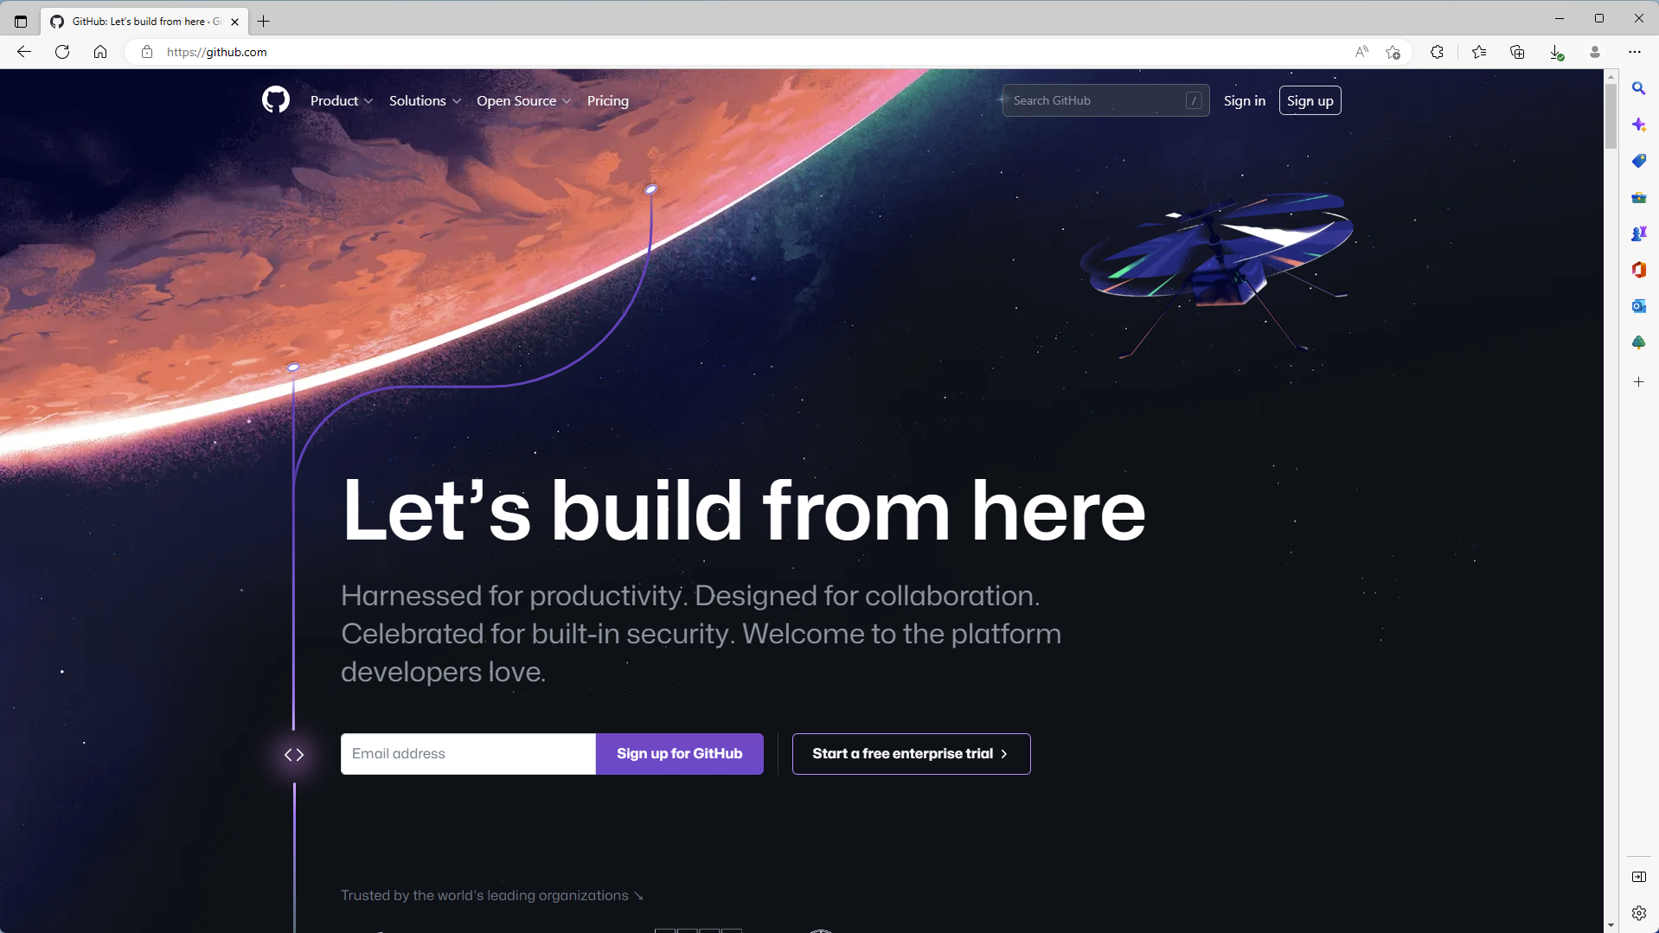
https://github.com을 로그인하면 나오는 화면
오른쪽 위 ‘Sign up’을 누른다
Notes:
우선 github.com을 접속하면 GitHub 홈페이지가 나타납니다. 우리는 GitHub에 가입을 해야 하니까 오른쪽 위 Sign up을 누릅니다.

Slide 11
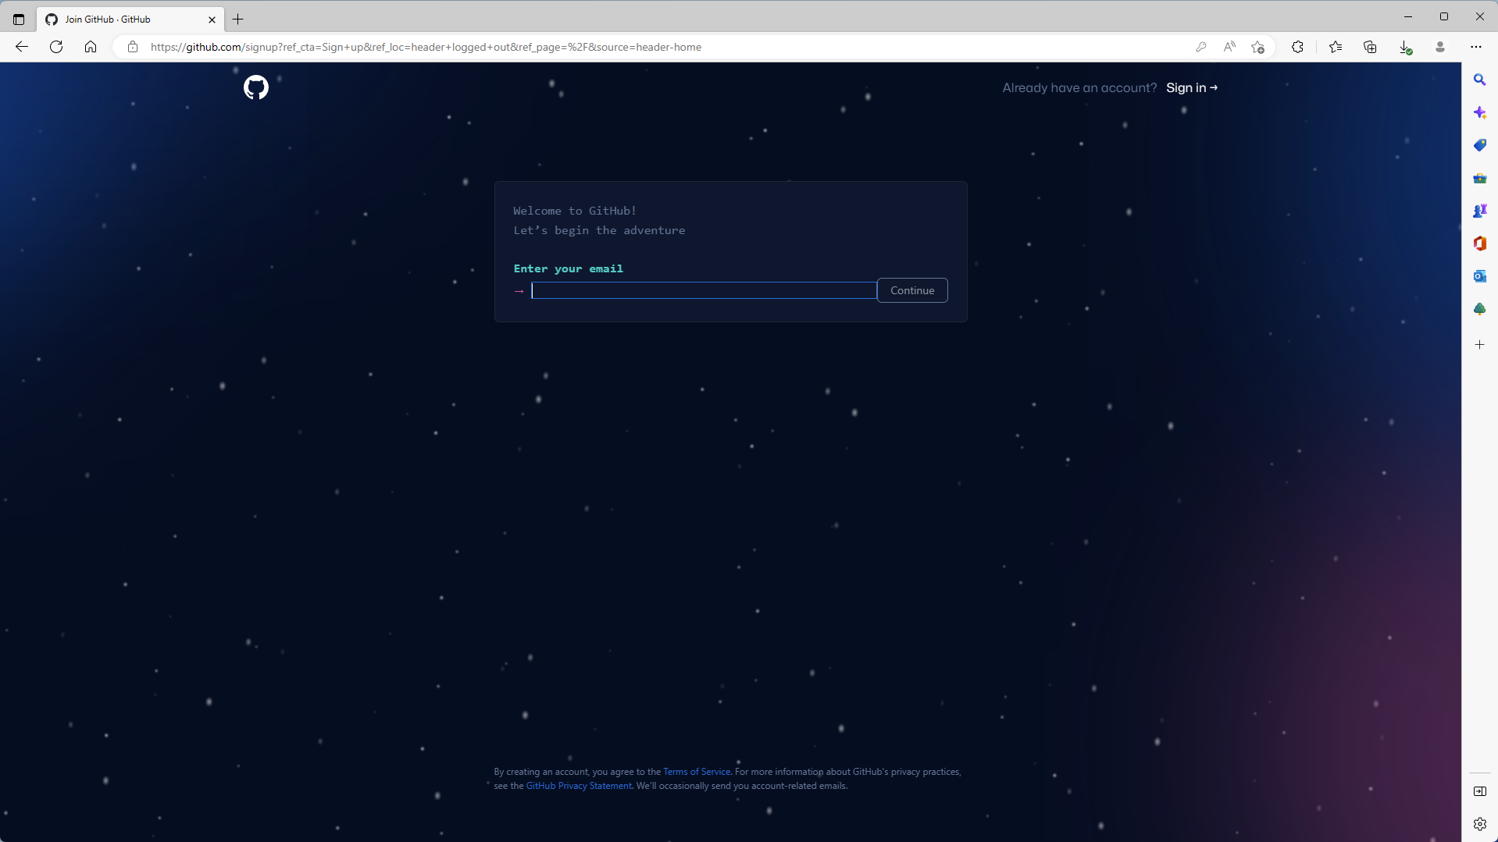
로그인에 필요한 이메일 주소를 입력한다.
Notes:
계정 생성을 위하여 본인의 이메일 주소를 입력합니다.

Slide 12
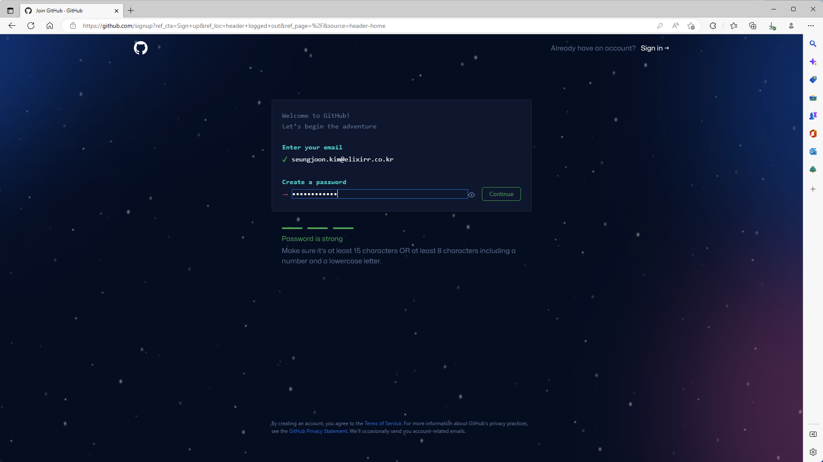
비밀번호 등록
표시되는 가이드에 맞춰서 적절한 비밀번호를 지정한다.
Notes:
비밀번호를 지정하면 보이는 것과 같이 비밀번호가 어느 정도 안전한지 설명해주는데 이에 맞춰서 적절한 비밀번호를 설정하도록 합니다.

Slide 13
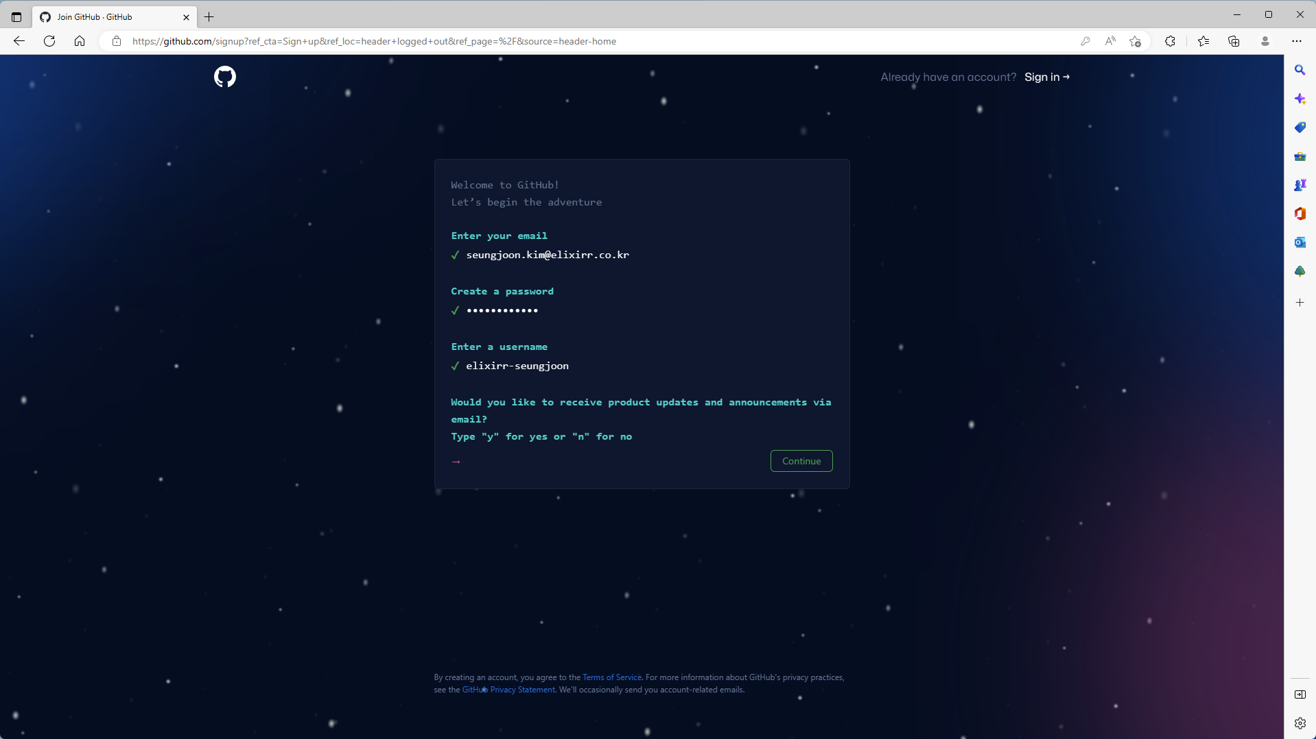
username을 입력하고 (공백 있으면 안됨)
제품 관련 이메일 수신 여부 설정 후
Notes:
공백이 없는 username을 생각해서 입력하고 나면, GitHub에서 제품 정보 이메일 수신 여부를 설정합니다.

Slide 14
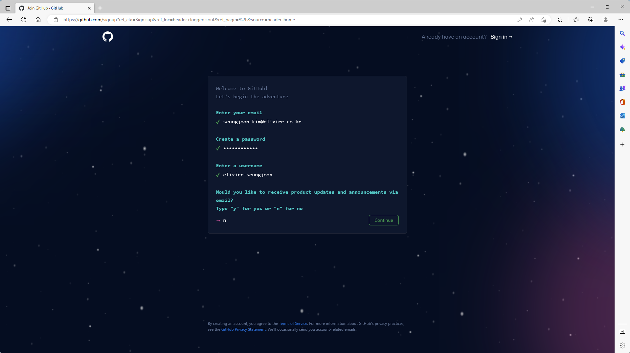
Notes:
제품 정보 받기 싫으면 n를 입력합니다.

Slide 15
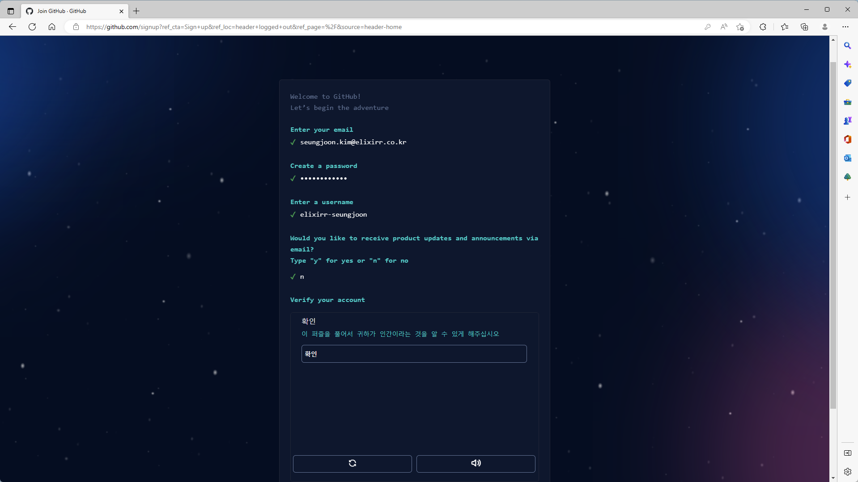
계정생성이 생성기에 의한 것이 아님을 입증
Notes:
그 다음은 계정 자동 생성 방지입니다. 다음에 나오는 퍼즐을 확인하고 자동생성하지 않음을 입증합니다.

Slide 16
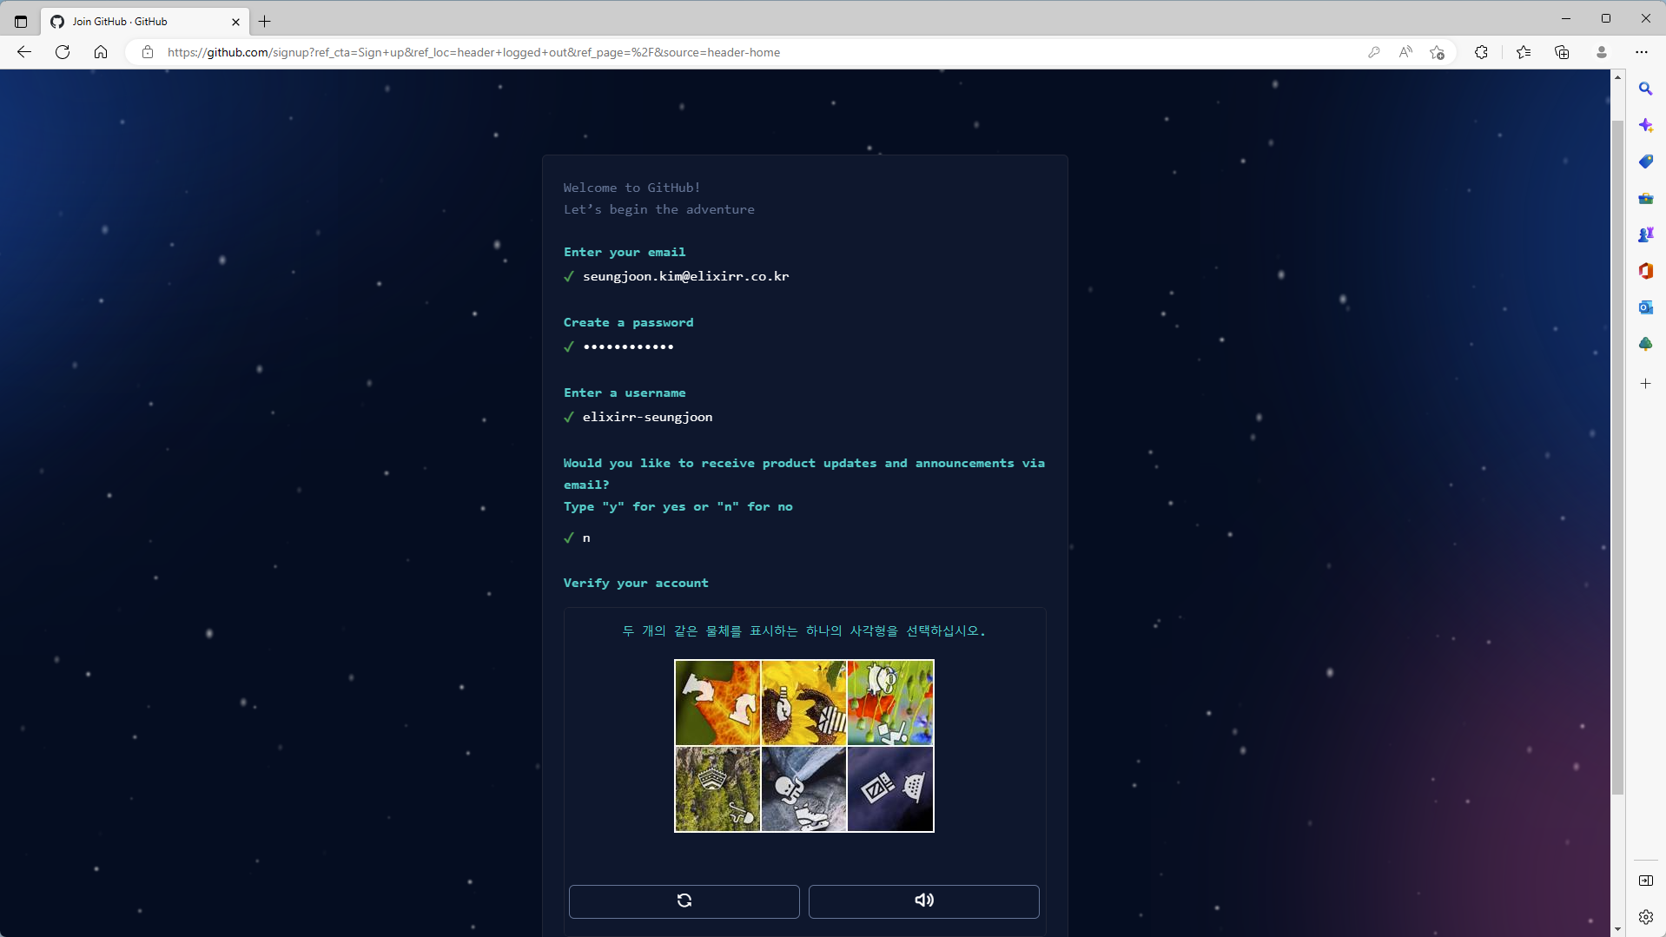
예를 들어, 왼쪽의 6개 사각형 중에서 같은 심볼이 들어가 있는 것을 선택한다.
이 경우엔 맨 처음 사각형의 체스말 2개
Notes:
6개의 사각형 영역 중에서 하얀색으로 된 이미지 2개가 동일한 것을 선택합니다. 이 경우에는 첫번째가 2개 모두 체스말이니까 선택합니다.

Slide 17
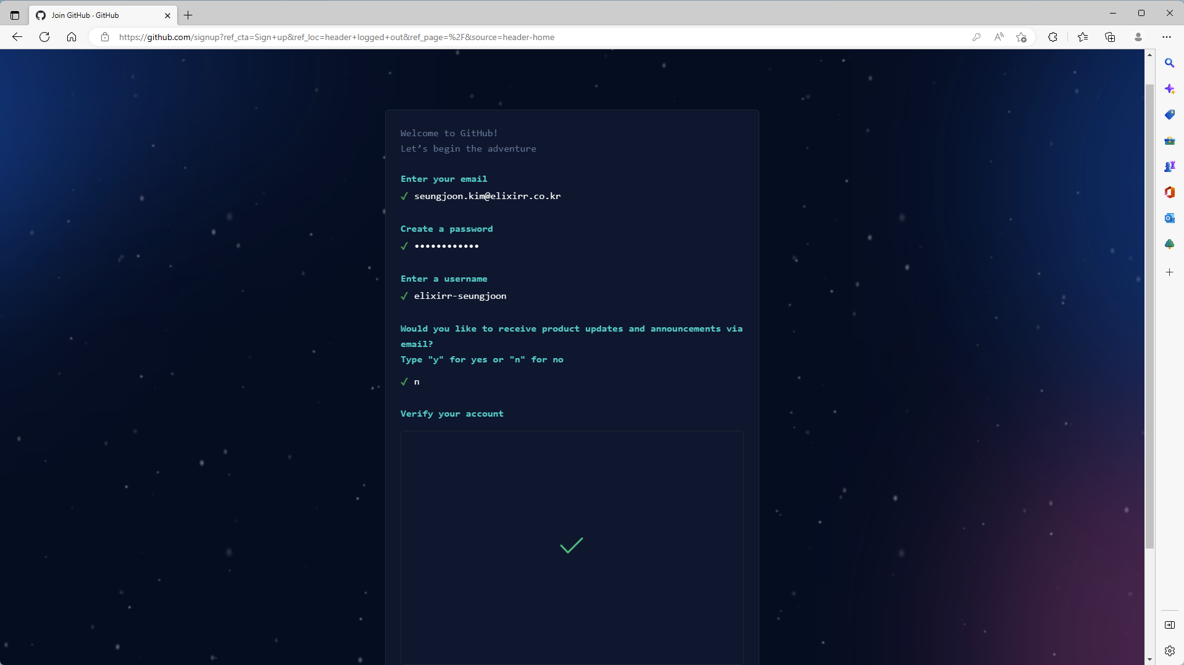
앞의 테스트를 통과하면 계정 생성 준비 완료
Notes:
앞의 테스트를 통과하면 계정을 생성할 준비가 완료되었습니다.

Slide 18
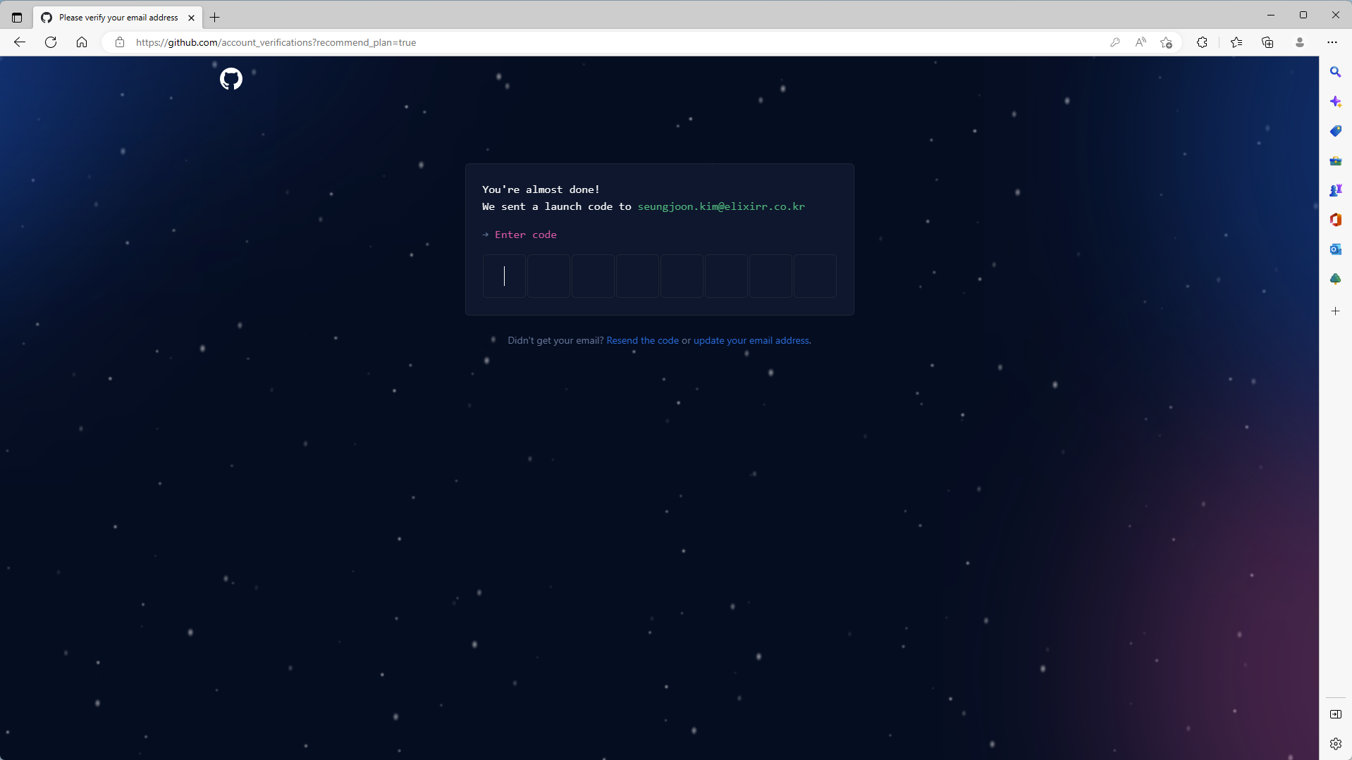
마지막으로 등록한 이메일로 전달되는 코드를 이 화면에 입력하면 계정 생성이 완료!
Notes:
마지막으로 등록한 이메일로 6자리 코드가 전달되는데 그 코드를 입력하면 계정 생성이 완료됩니다.

Slide 19
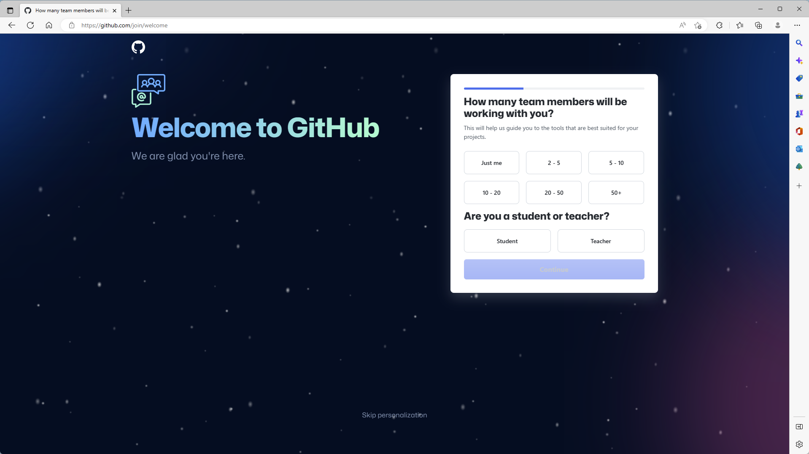
사용자 유형에 따라 GitHub에서 가이드를 제시 (어떤 멤버십이 적절한지 추천)

Slide 20
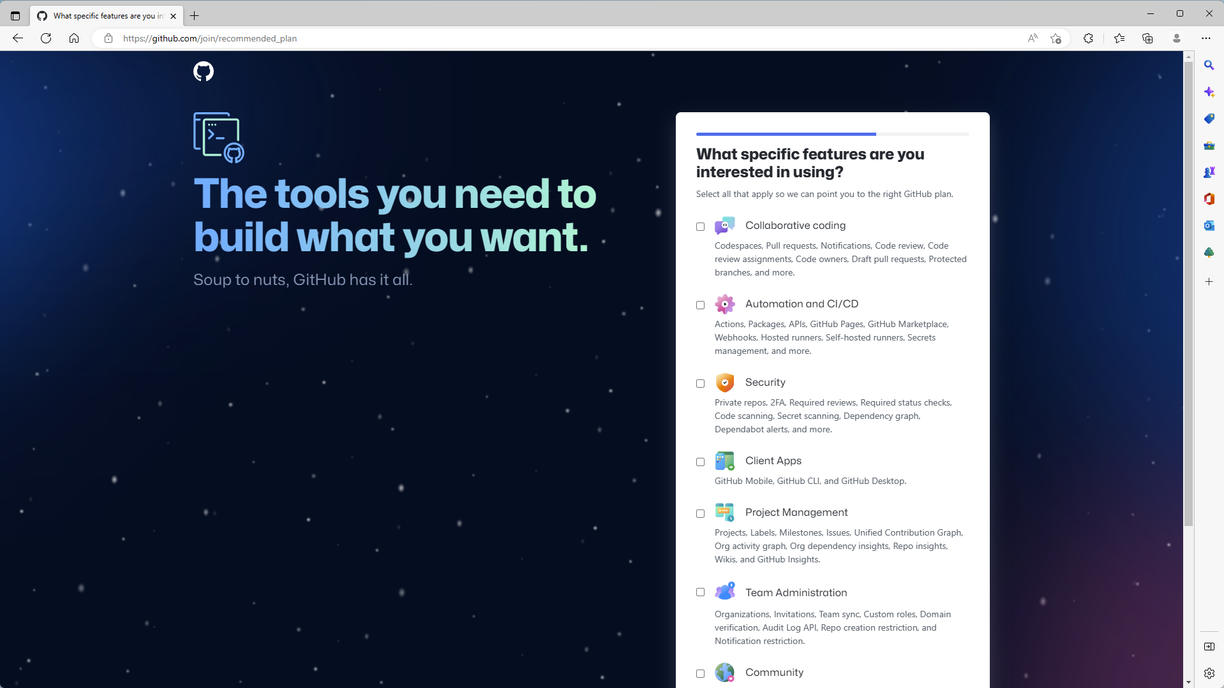
Codespaces
GitHub에서 사용할 서비스들을 선택.
여기서 선택을 하지 않는다고 해서 나중에 그 서비스를 쓸 수 없는 것이 아니고, 멤버십 유형 제안을 위해서 참고하려는 것임.
참고로 Python coding을 위해 필요한 서비스는 Codespaces

Slide 21
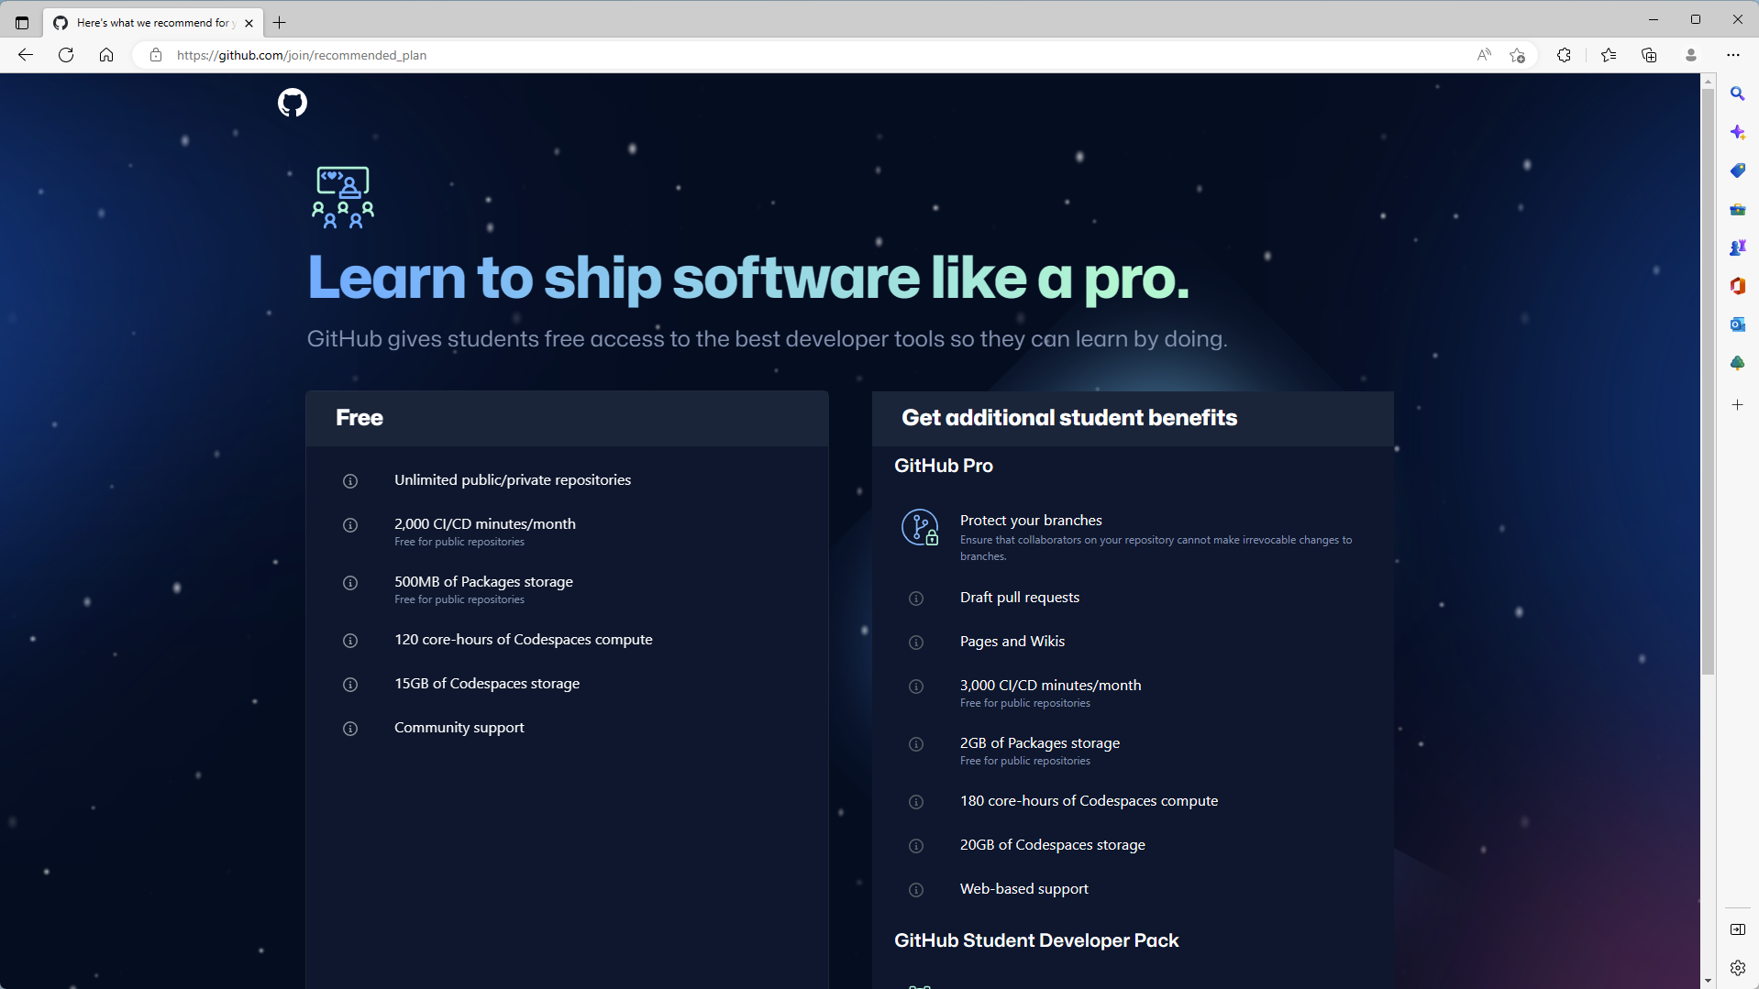
Free와 GitHub Pro를 비교해서 보여줌.
스크롤 다운해서 원하는 서비스 선택.

Slide 22
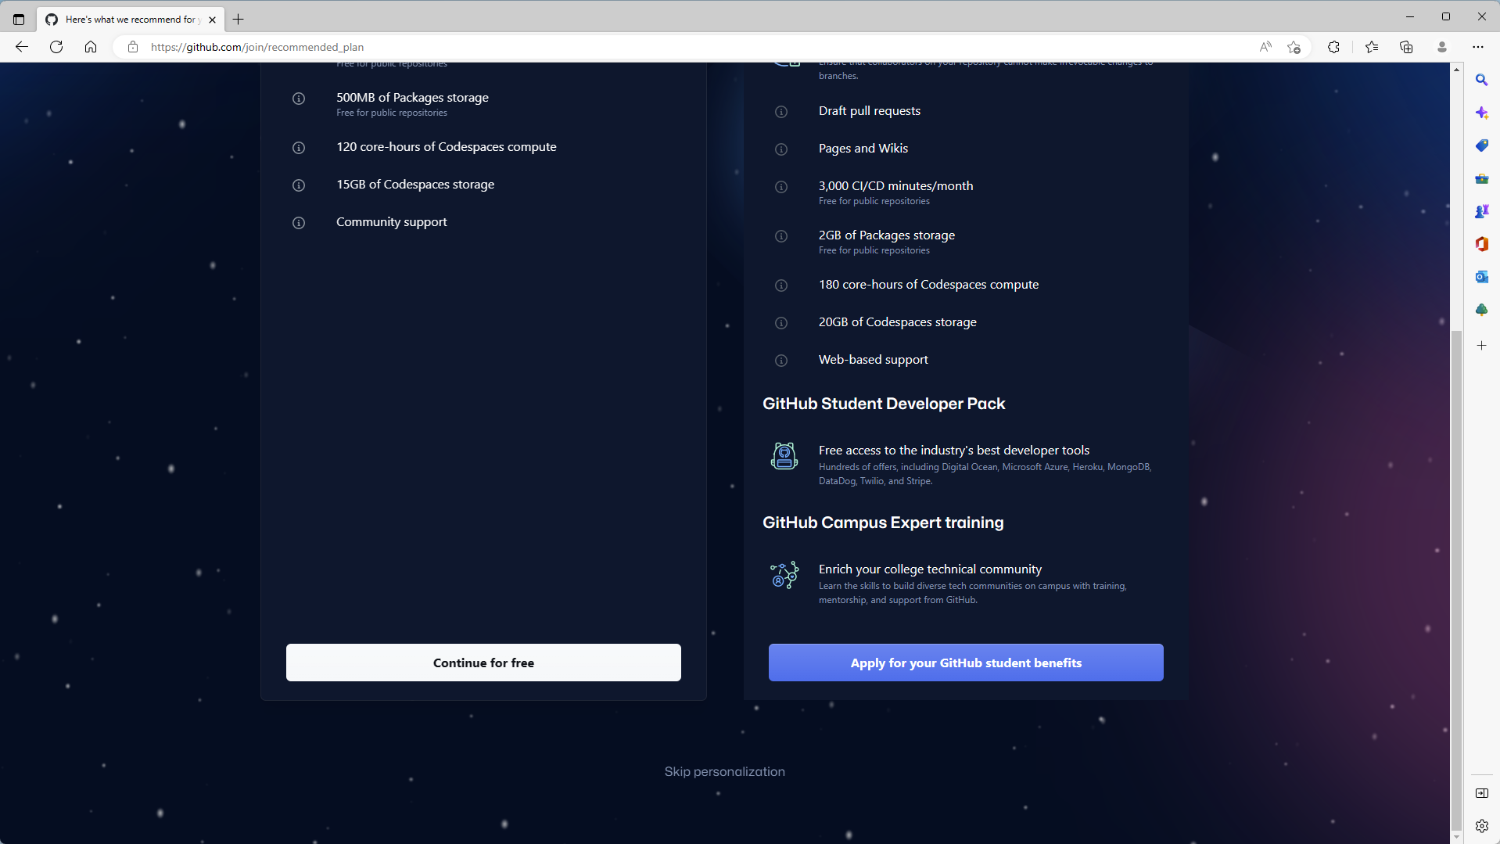
Free와 GitHub Pro를 비교해서 원하는 서비스 선택.
처음에 Free로 선택하고 나중에 Pro로 전환 가능
학생의 경우 student benefits를 신청하는 것도 좋은 방법

Slide 23
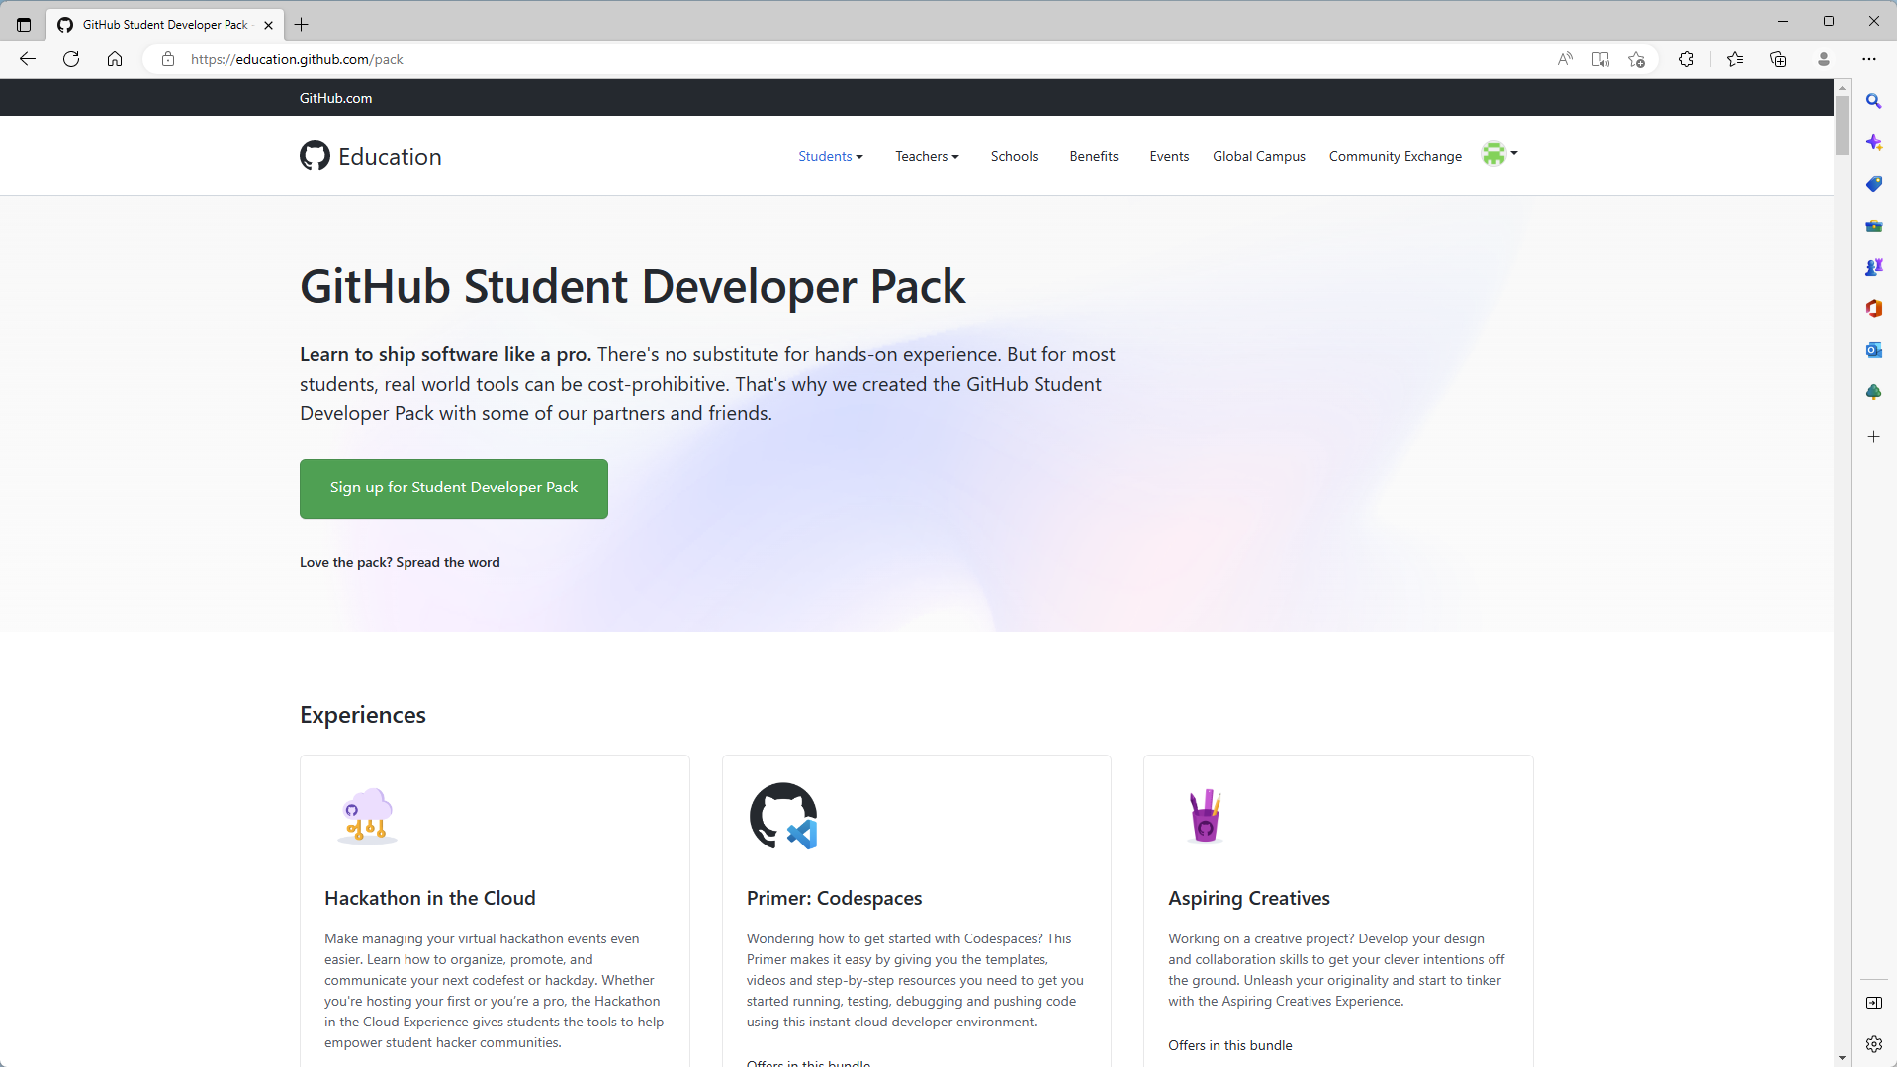
GitHub Student Developer Pack - GitHub Education
Student:
GitHub Pro 플랜 무료
GitHub Student Developer Pack 페이지에 있는 다양한 서비스 (2023.08 현재 89개)
Campus Expert 프로그램 참여 가능

Slide 24
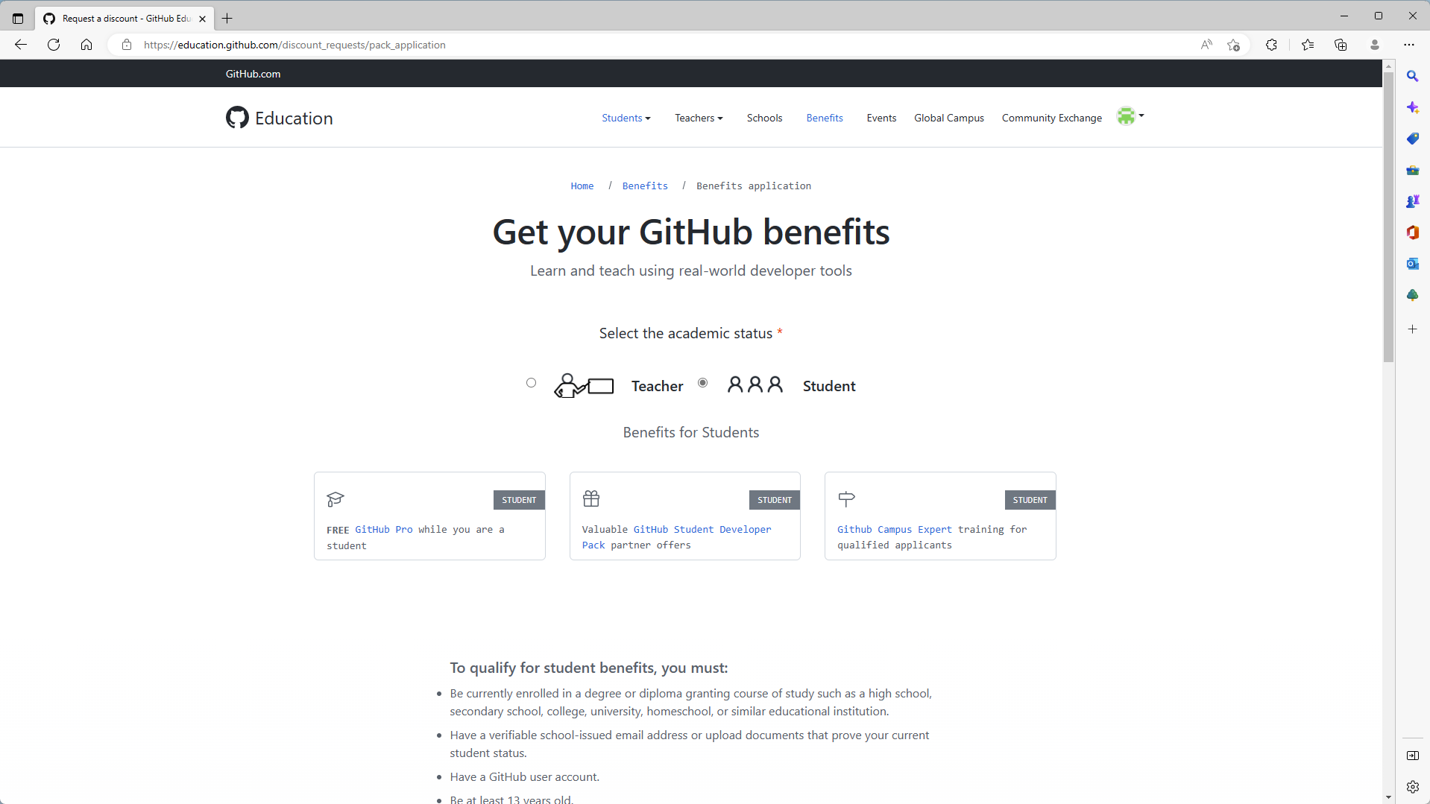
Teacher
GitHub Team 플랜 무료 제공
GitHub Classroom

Slide 25
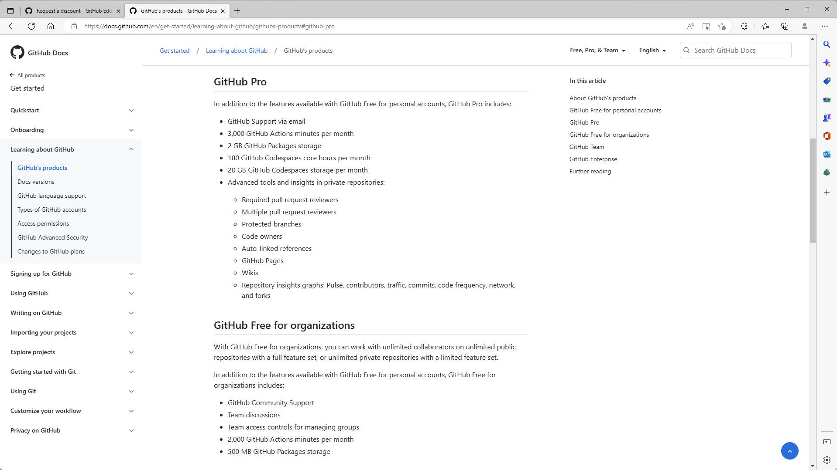
GitHub Docs에 각 플랜 별 Feature들이 자세히 설명되어 있음

Slide 26
Codespaces 시작

Slide 27
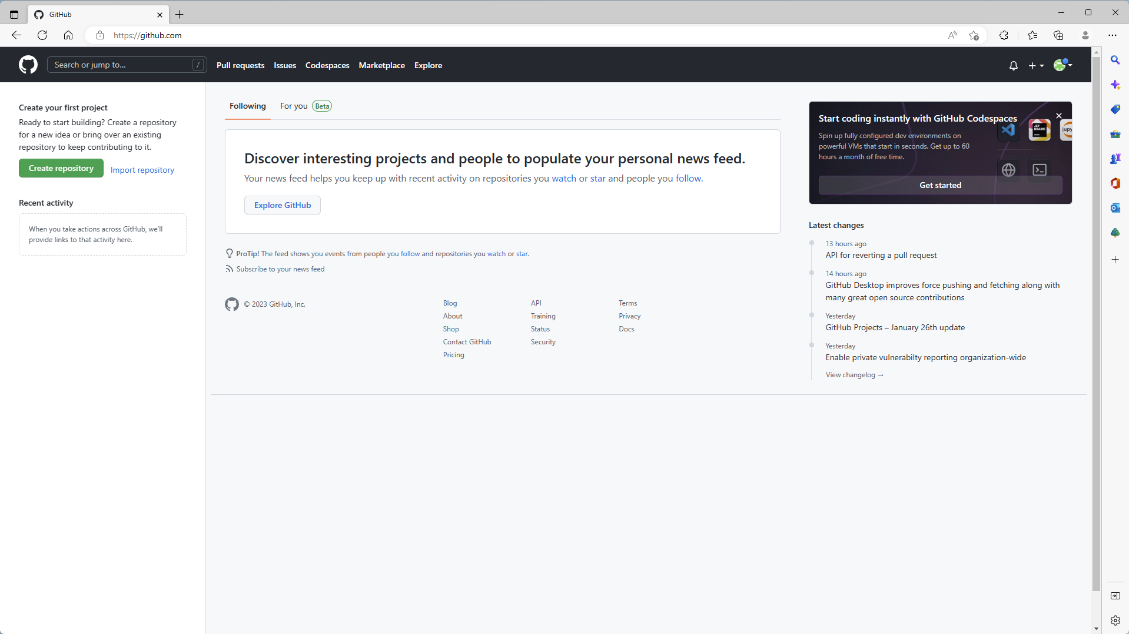
상단 메뉴 중 ‘Codespaces’ 항목을 선택하거나 오른쪽 ‘Get started’ 버튼을 클릭`

Slide 28
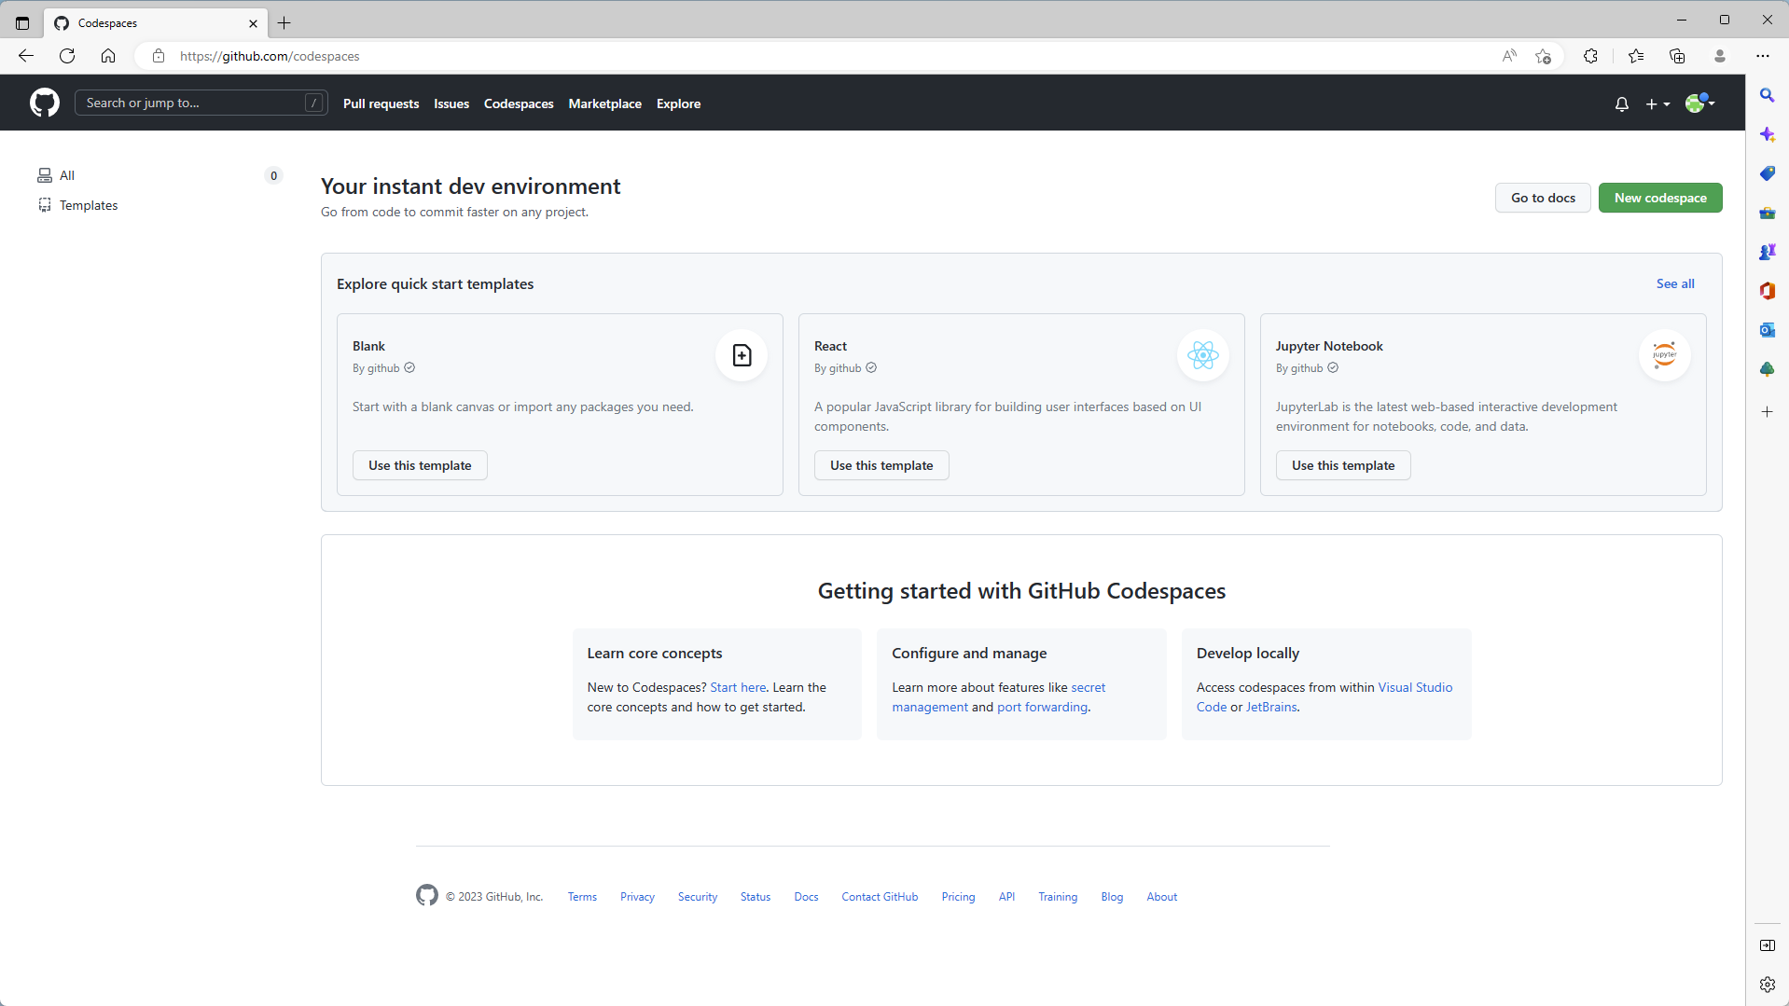
Jupyter Notebook의 template을 선택

Slide 29
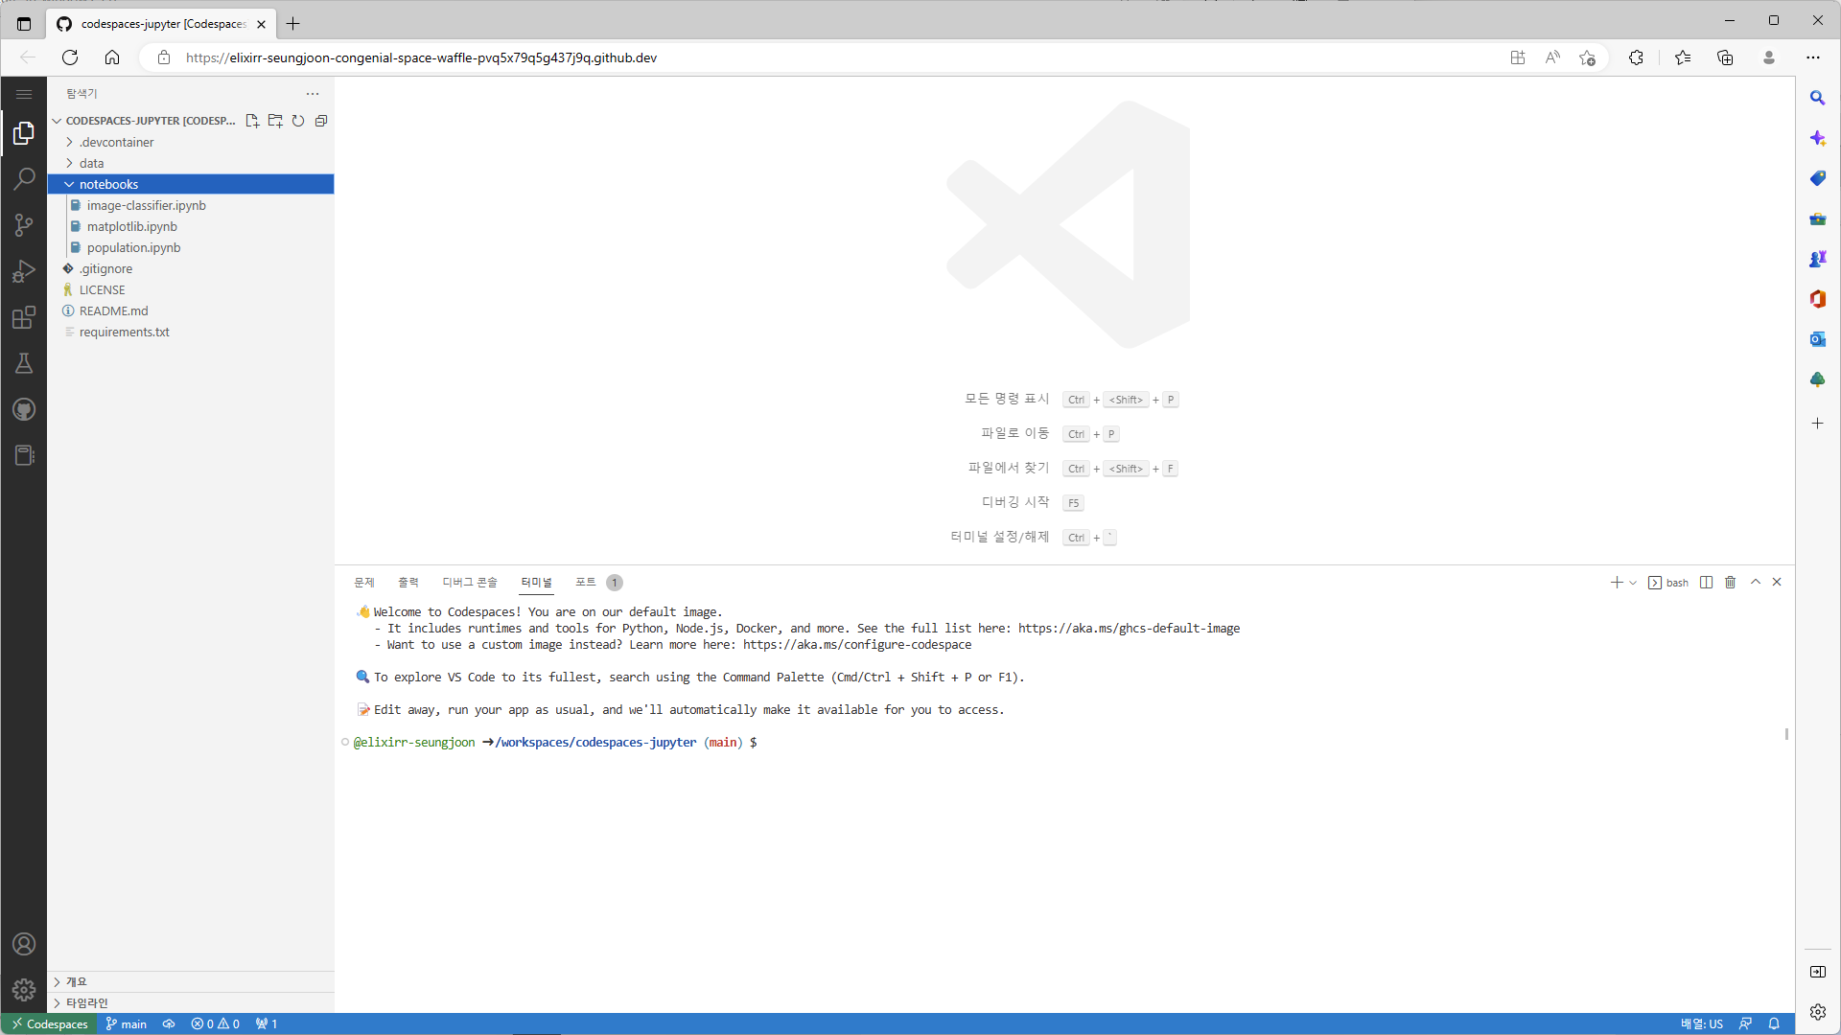
>notebooks를 펼친 후 ‘ +’를 눌러서 새로운 file을 생성한다.
예) sample-return.ipynb
NOTE: 여기서 생성되고 표시되는 file들은 내가 지금 쓰고 있는 Desktop이나 Laptop에 저장되는 것이 아니고 GitHub에 저장되어 있는 것들임.

Slide 30
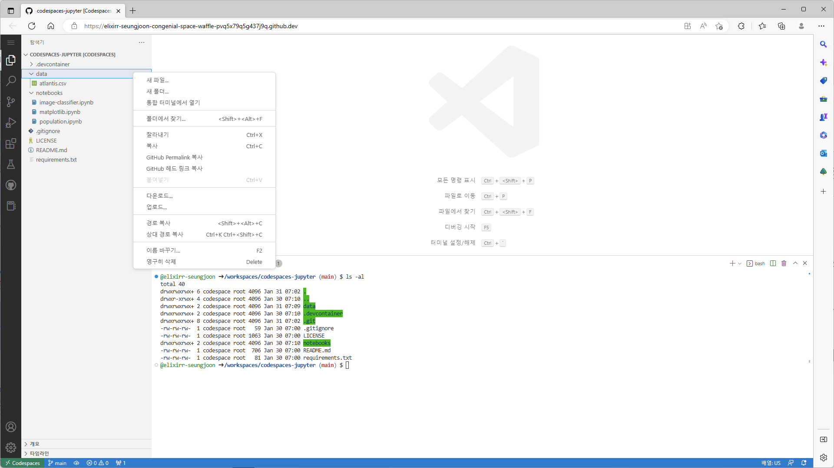
내 PC에 저장되어 있는 file을 올리기 위해서는 저장하고자 하는 folder를 선택한 후 마우스 오른쪽 버튼을 눌러서 ‘업로드’를 선택한 후 해당 file을 지정하도록 함
해당 file을 삭제하고자 할 때에도 동일하게 마우스 오른쪽 버튼을 눌러서 ‘영구히 삭제’를 선택함
참고로, 현재 저장되어 있는 file은 Linux 환경에 저장되어 있고, 그 위치는 /workspaces/codespaces-jupyter임. (Linux, VM, docker에 익숙하지 않은 경우는 건너 뛰어도 무방)
이 workspace는 뒤에서 나오는 repository와는 다른 공간으로 repository가 생성되지 않더라도 codespace가 존재하면 유효함.

Slide 31
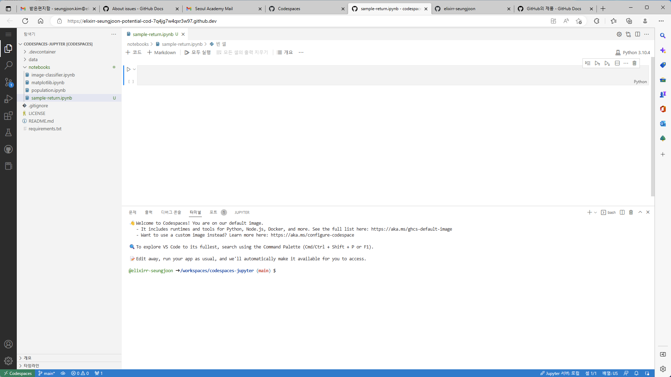
Jupyter 에디터 화면에서 Import pandas as pd를 입력하고 ▷를 눌러서 코드 실행이 되는지 확인

Slide 32
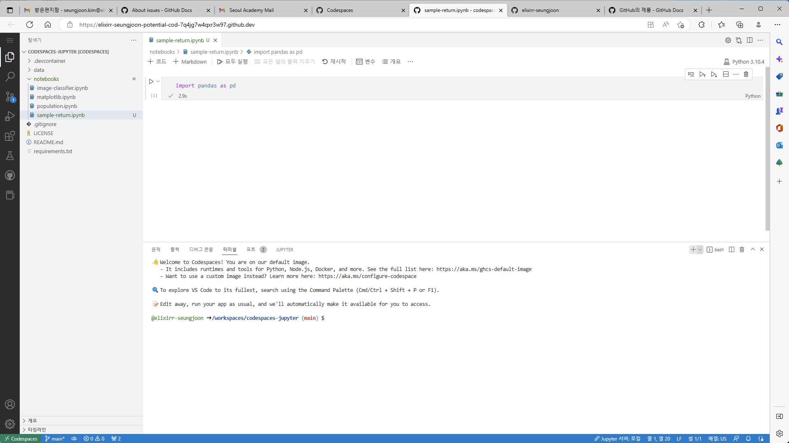
2.9초만에 실행이 되는 것을 확인할 수 있음. (실행 시간은 환경에 따라서 변함)

Slide 33
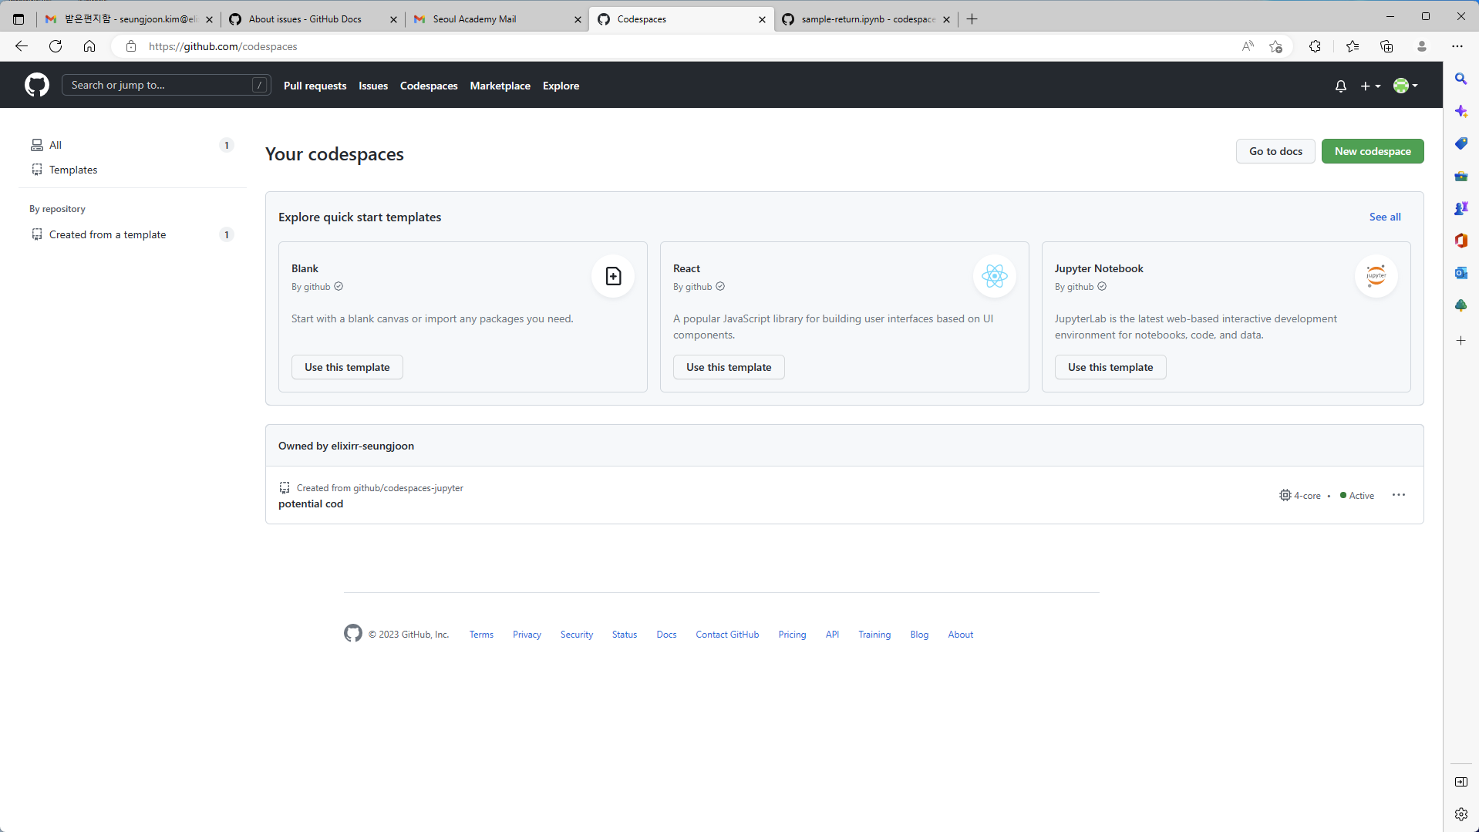
브라우저 주소창에 https://github.com/codespaces를 입력하여 codespaces 화면으로 이동해보면 (Visual Studio Code for the web의 Jupyter tab은 그대로 둔 채), Jupyter template으로 만든 환경이 새로 생성되어 있음을 알 수 있음
이름은 ‘potential cod’와 같이 임의로 GitHub에서 지정했으며, 상태는 ‘Active’임

Slide 34
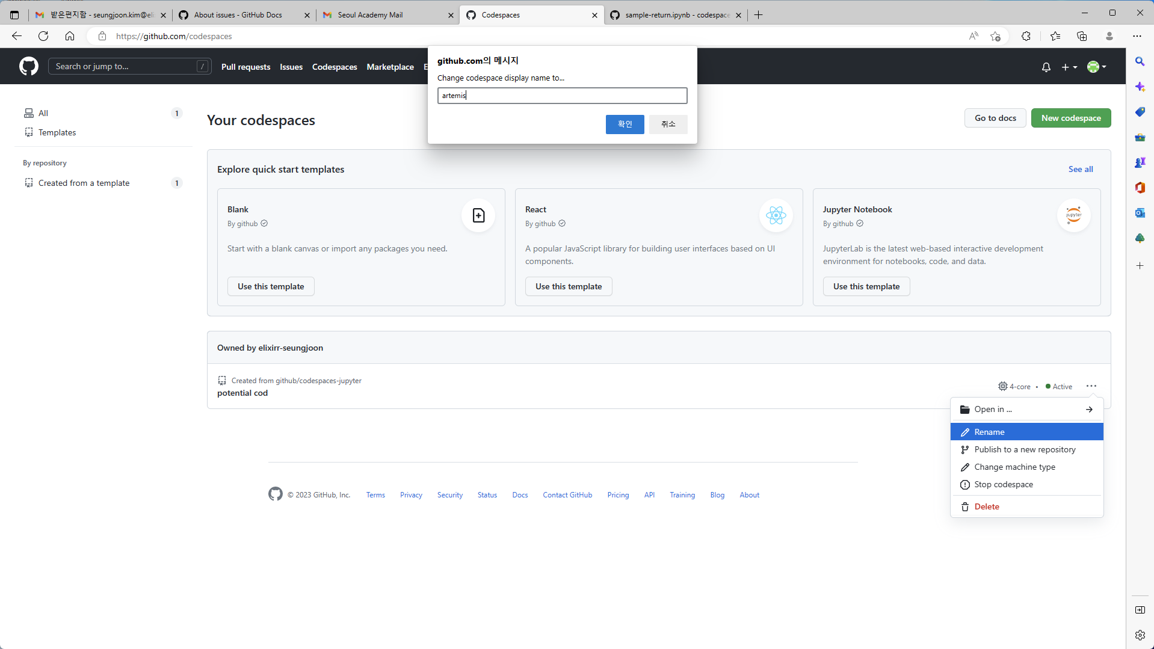
오른쪽 메뉴에서 ‘Rename’을 선택해서 임의로 생성된 이름을 원하는 이름으로 변경.

Slide 35
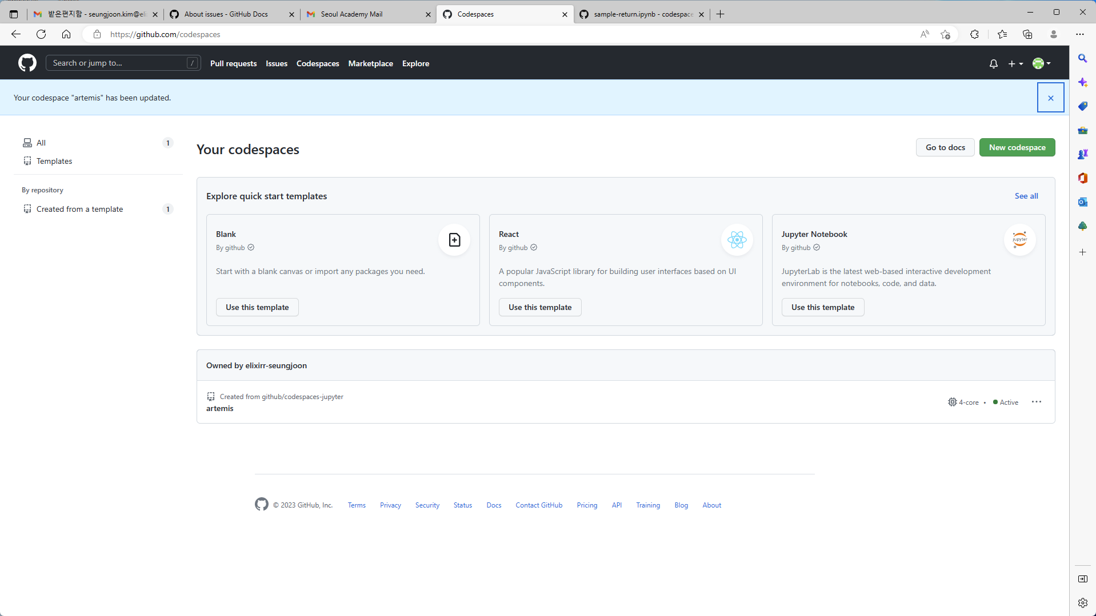
이름이 ‘artemis’로 변경되어 있음을 알 수 있음.

Slide 36
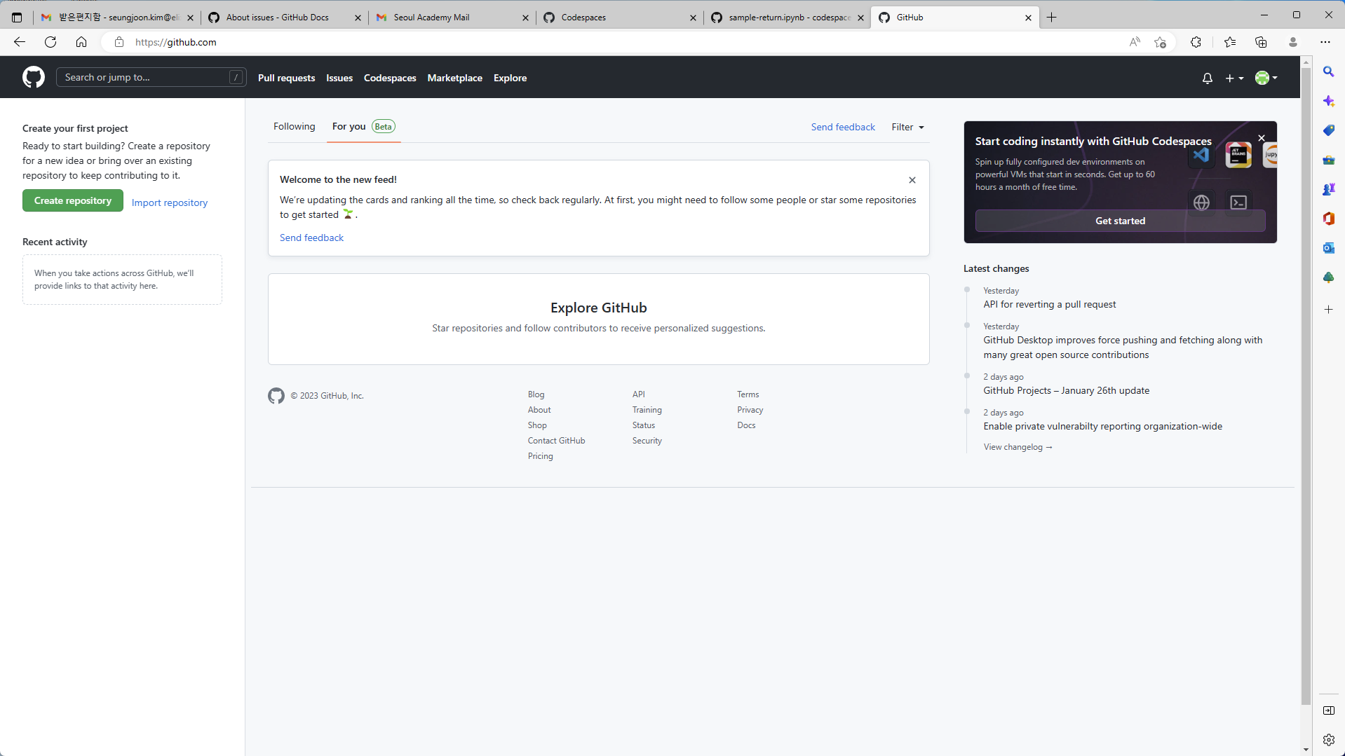
하지만, https://github.com으로 이동해보면 아직 해당 내용은 repository에서 보이지 않음

Slide 37
Remote Repository 생성
NOTE: Repository를 생성하면 그 동안 codespace에서 작업한 내용이 repository로 반영된다. 그 이후로 수정하는 과정은 git의 명령어(add, commit, push 등)와 workflow에 익숙하지 않으면 이해가 어려울 수 있다.
다만, 본 수업의 python 과정을 진행하기 위해서는 repository로 등록하지 않고 codespace에 생성된 상태로도 충분히 가능하므로, 이 부분은 skip해도 좋다.

Slide 38
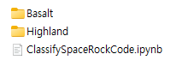
업로드 파일 커밋 및 동기화 - 개요
Github Site
Public templates
Template으로부터 repository 생성
Remote Repository (main)
동기화
Codespace
가상환경
Local Repository
Local PC
커밋
파일
업로드
Visual Studio
Code
변경된
파일
변경된
파일
변경된
파일
변경된
파일들

Slide 39
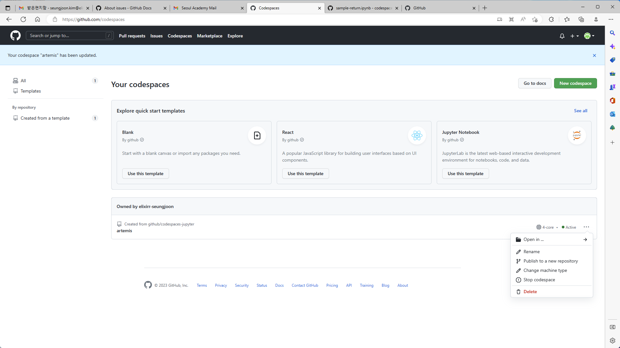
오른쪽 메뉴에서 ‘Publish to a new repository’를 선택하여 repository로 등록하는 과정

Slide 40
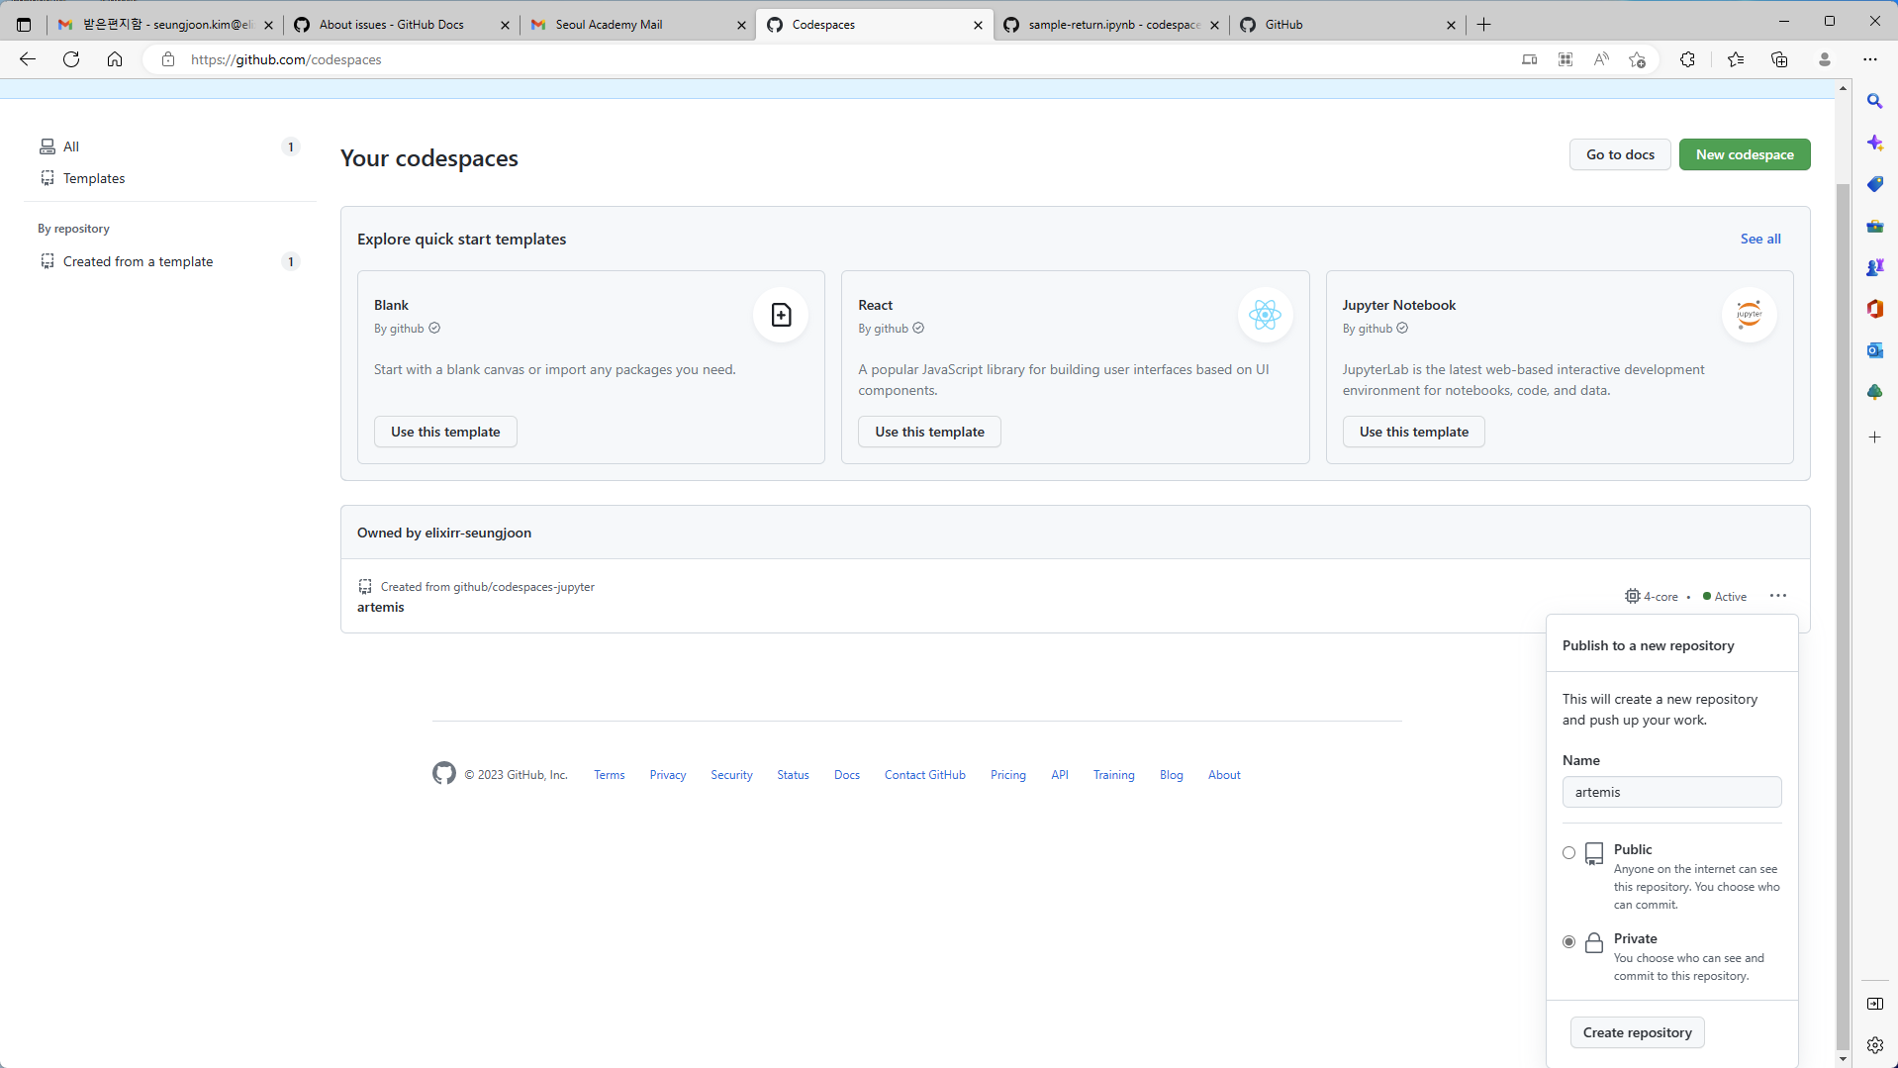
Public 혹은 Private을 선택해서 repository를 생성할 수 있음.
Public 혹은 Private을 선택한 후 ‘Create repository’ 버튼을 클릭하면 repository가 생성됨. (생성을 위해 대기하는 과정이 있음)

Slide 41
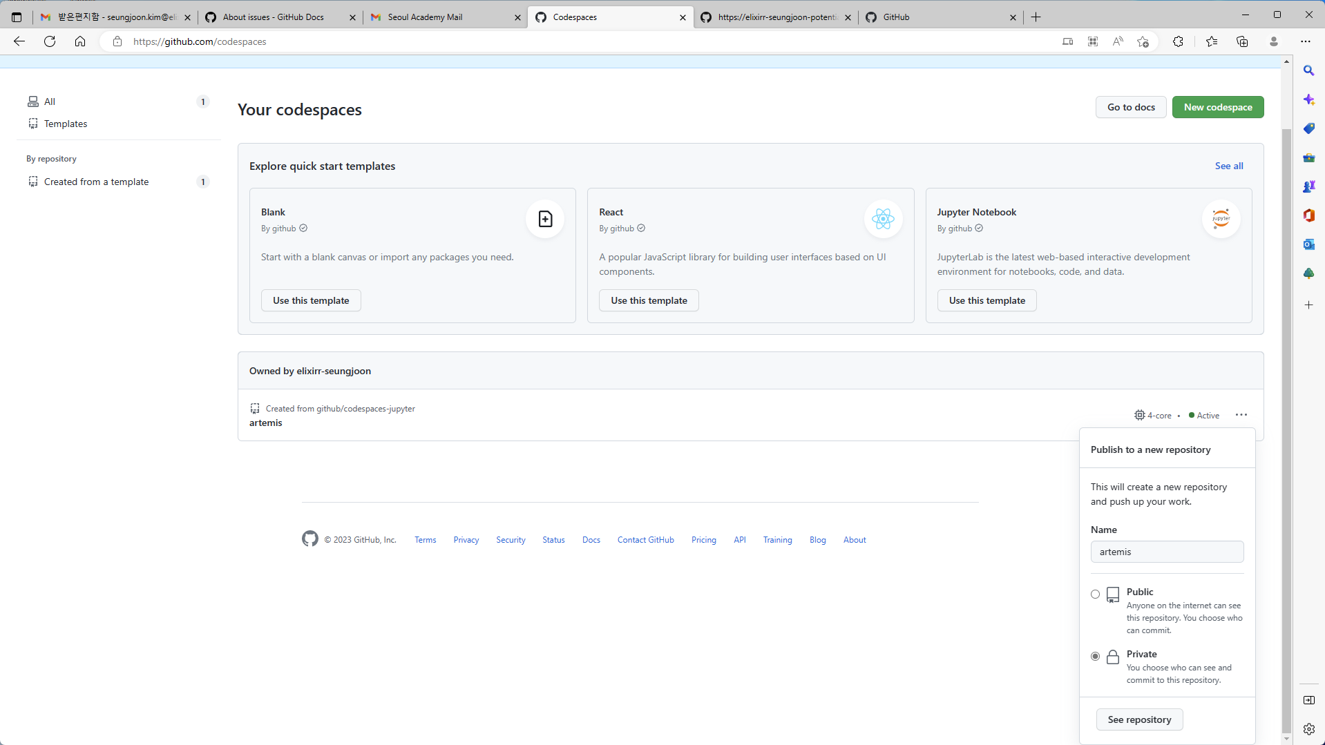
생성이 완료되면 버튼이 ‘See repository’로 바뀜

Slide 42
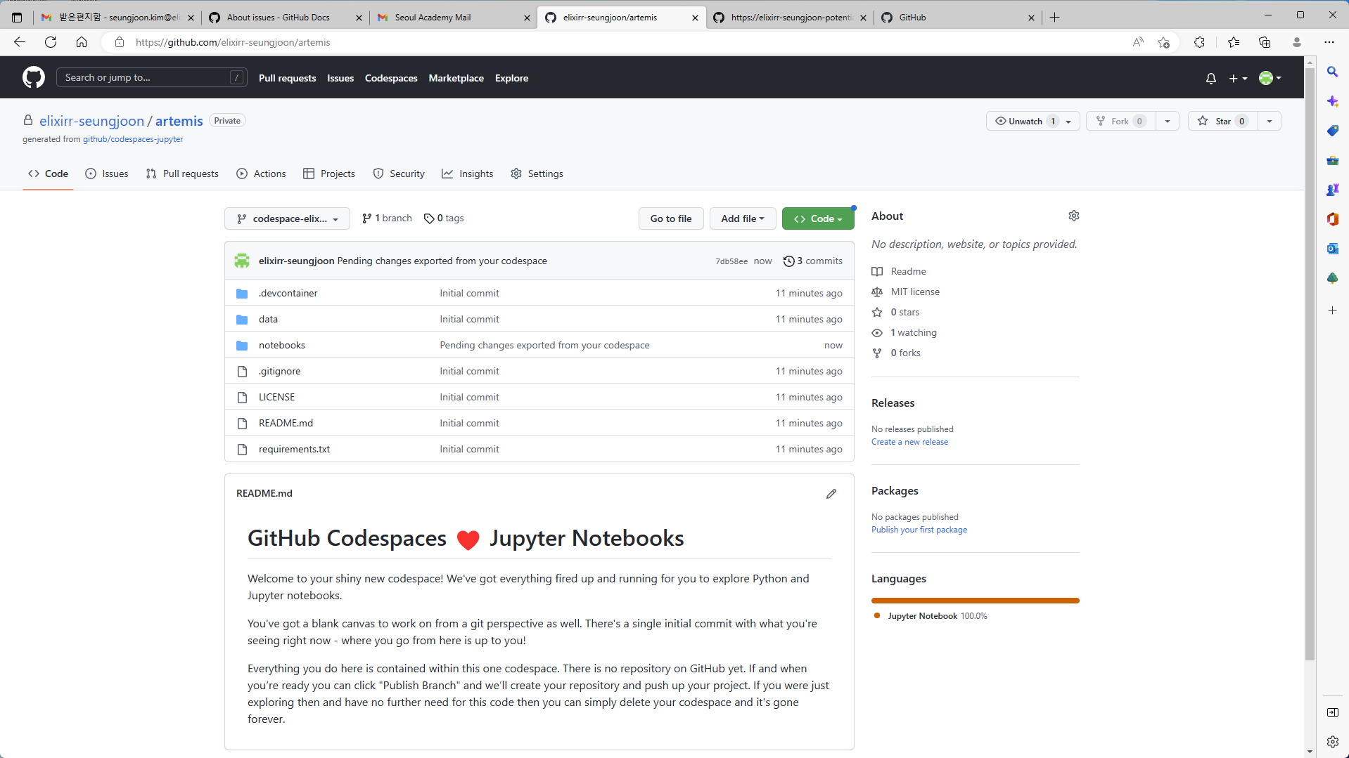
앞에서 ‘See repository’를 선택하면 위 화면으로 이동
위 목록에서 notebooks 폴더를 선택하면

Slide 43
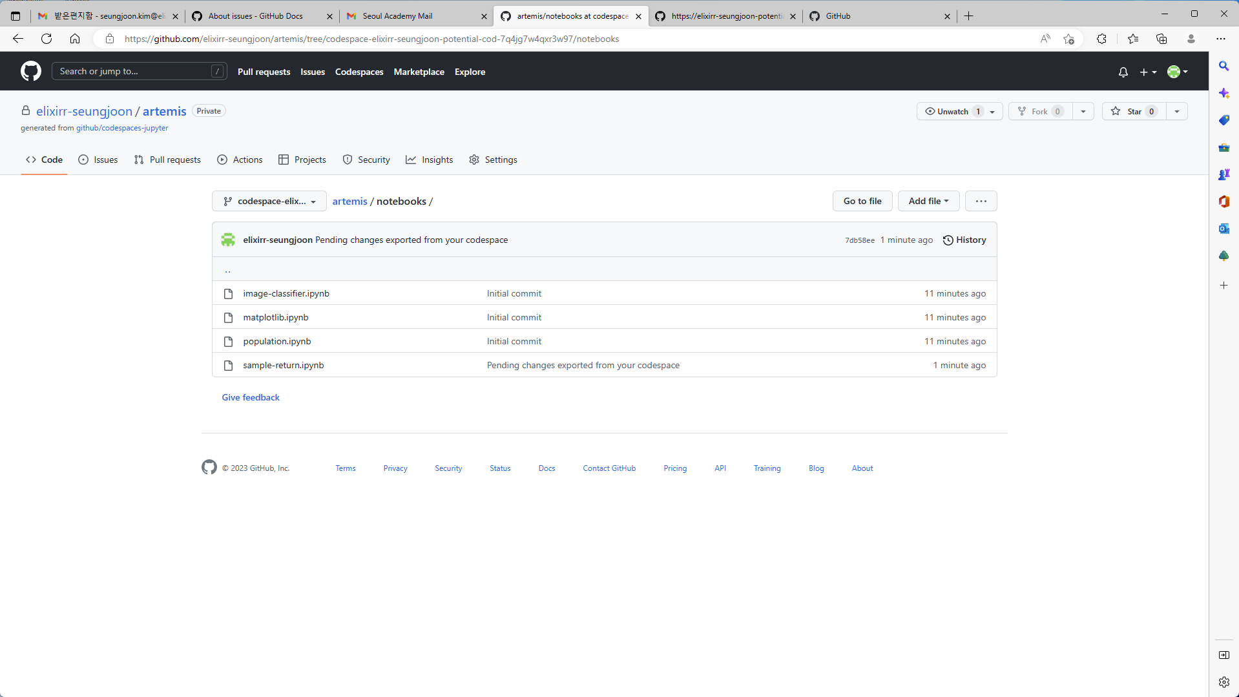
Jupyter notebook file들이 보이며 앞에서 생성한 ‘sample-return.ipynb‘를 선택하면

Slide 44
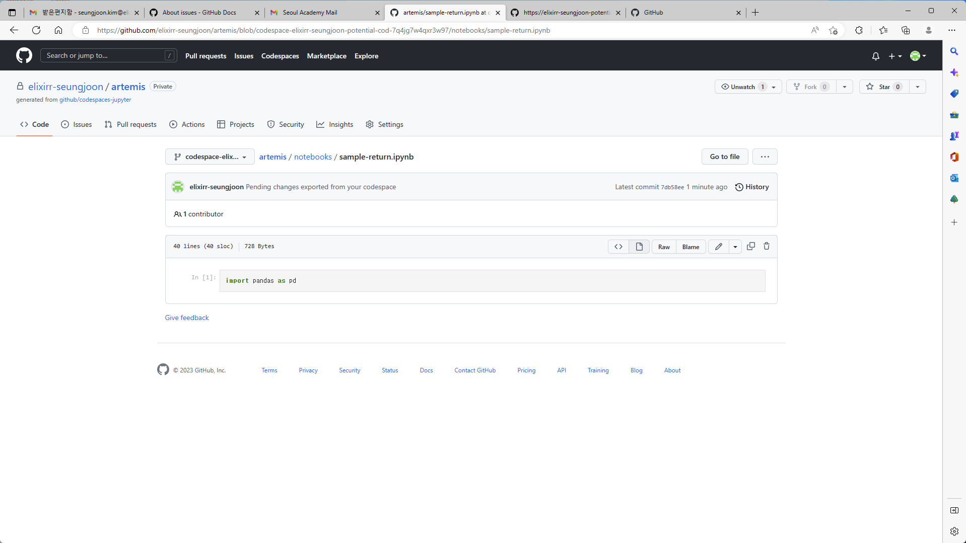
앞에서 작성한 내용 ‘import pandas as pd’가 포함된 내용이 저장되어 있음을 확인할 수 있음
다만, 앞에서 언급한 바와 같이 이후에 codespace에서 수정되는 내용들이 repository에서는 보이지 않을 수 있으나 (git의 개념이 익숙하지 않은 경우) python 수업 진행에는 문제가 없으니 일단 넘어가도록 함

Slide 45
Codespaces 중지 및 재시동

Slide 46
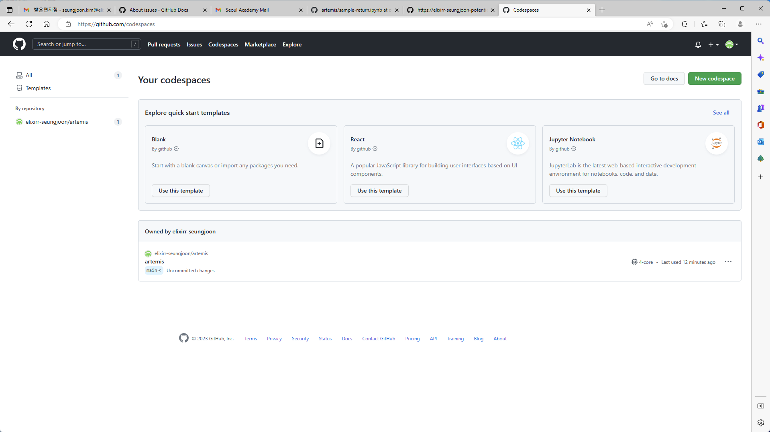
Repository를 생성한 후에 codespaces로 이동해보면 ‘Active’ 상태가 ‘Last used ? Minutes ago’와 같이 나오면서 현재 중단되어 있는 것을 알 수 있음.
여기에서 ‘main’이라고 되어 있는 영역을 누르면, codespaces가 다시 시작됨. Repository를 생성하지 않은 경우에는 codespace 이름 (이 경우엔 artemis)를 클릭.

Slide 47
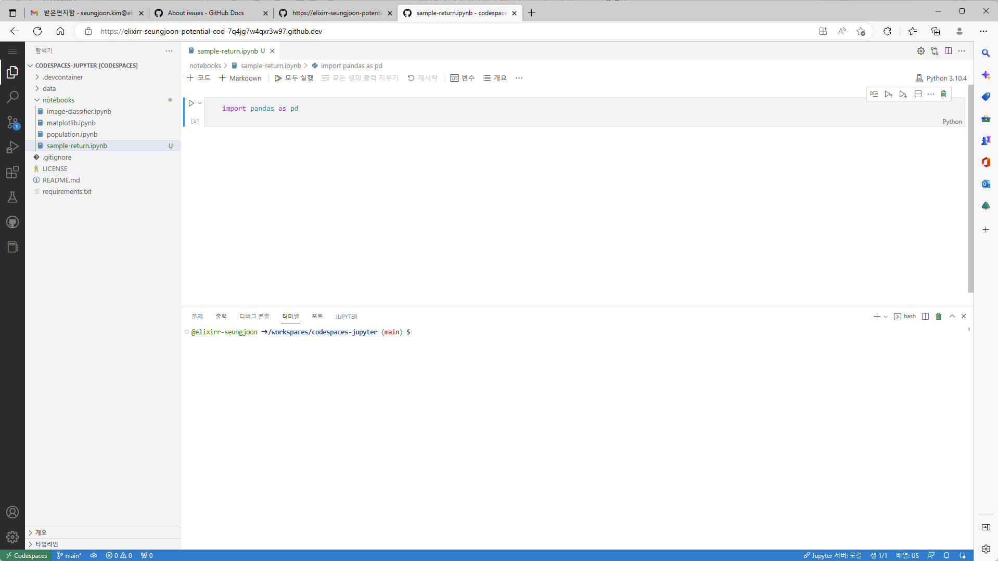
이전에 진행했던 상태 그대로 복원이 되었음을 알 수 있음.

Slide 48
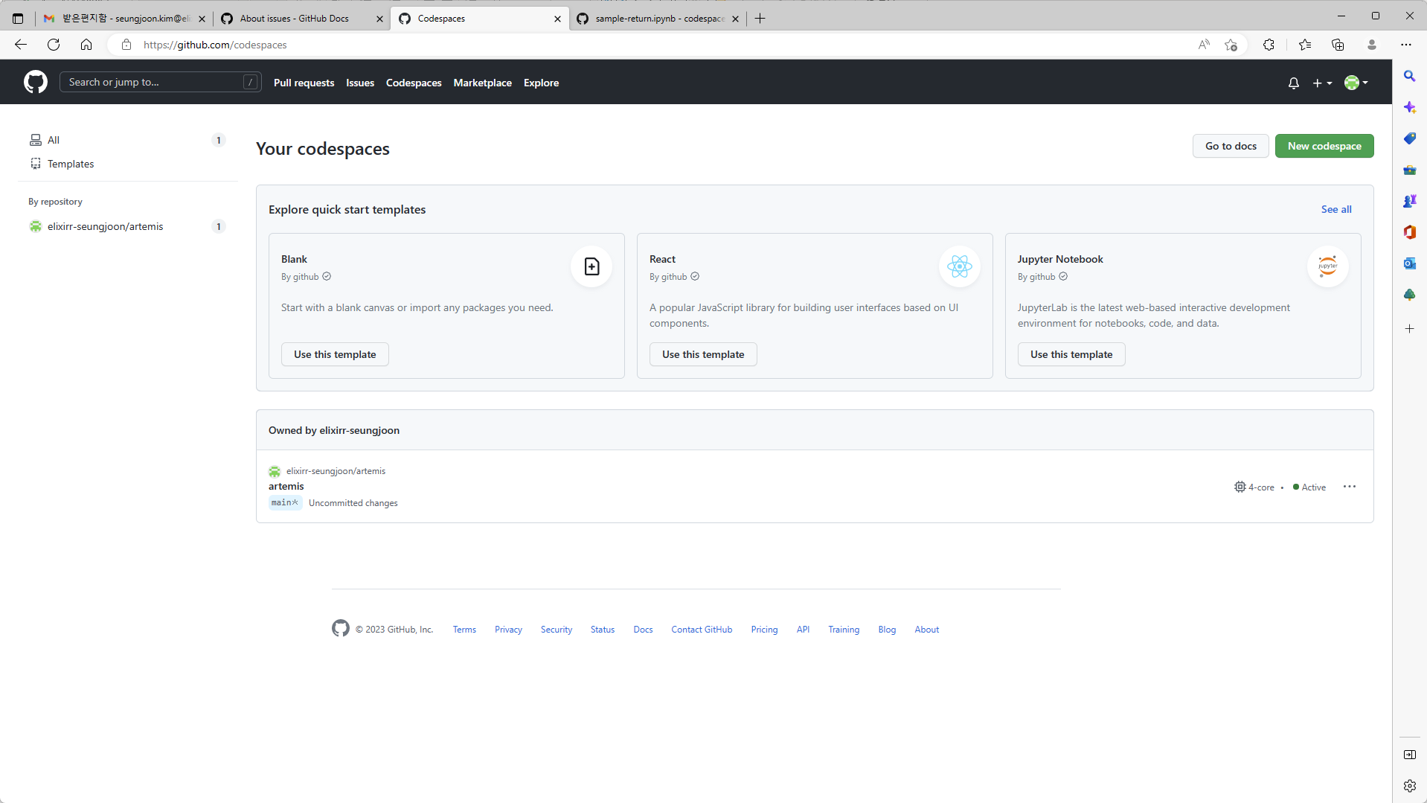
Codespaces로 다시 이동해보면 이번엔 상태가 다시 ‘Active’로 되어 있음을 알 수 있음.
‘Active’상태는 과금이 진행중이므로 하던 작업을 중지하면 codespaces도 중단 시키는 것이 좋음.
Codespace에서 아무 동작을 취하지 않고 시간이 경과하면 일정 시간 이후에 자동으로 종료됨. (idle timeout 기본값 – 30분. Settings에서 변경 가능)

Slide 49
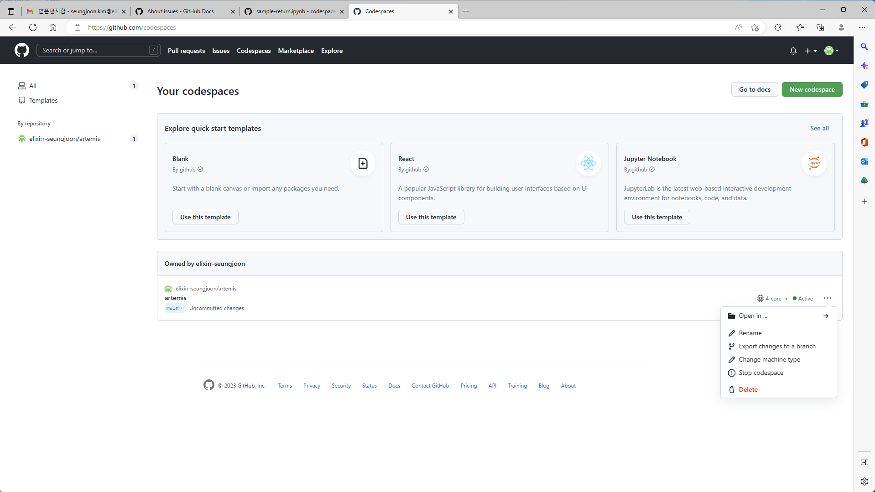
메뉴를 선택해서 ‘Stop codespace’를 선택하면

Slide 50
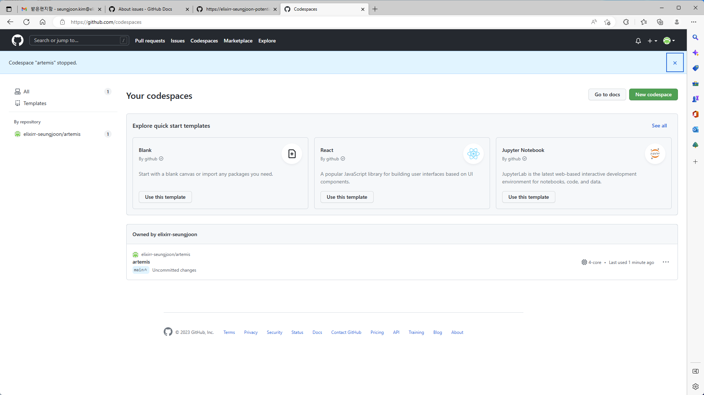
‘Active’에서 ‘Last used ? minute ago’로 변한 것을 알 수 있음.
다시 codespace를 실행할 때에는 ‘main’을 다시 누르면 됨.
NOTE: codespace가 중단되더라도 storage에 대한 비용은 계속 과금이 됨. 단, 월별로 허용되는 storage의 크기가 개인적으로 사용하기에는 충분한 양이므로 크게 우려할 수준은 아님 (예: 15GB)
참고: 비용 계산 = Active인 codespace의 Compute 시간 + codespace에 점유된 Storage (상태 무관)
보다 더 자세한 내용은 About billing for GitHub Codespaces - GitHub Docs 문서 참고

Slide 51
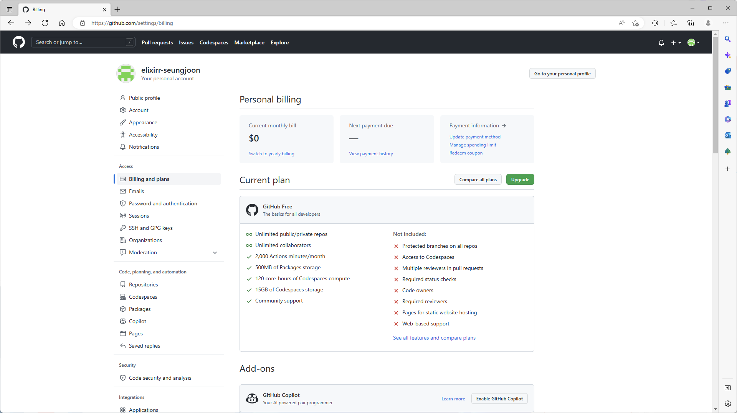
GitHub 설정에서 billing and plans를 선택하면 현재까지 사용한 내역을 보여줌 Billing (github.com)

Slide 52
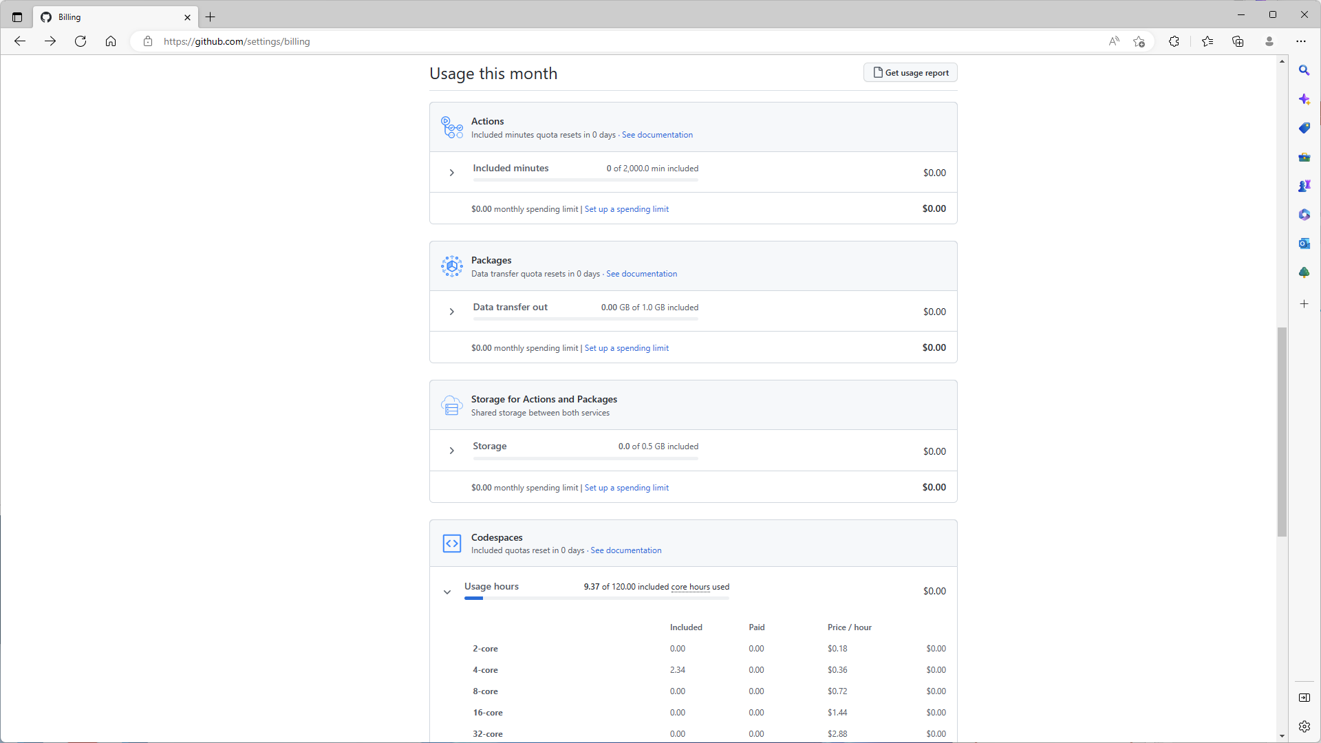
참고로, jupyter notebook template을 써서 codespace를 생성한 경우에 4-core를 쓰도록 설정이 되어 있으므로 아래와 같이 사용량이 측정되고 있음. core수를 조정하기 위해서는 devcontainer.json의 core수를 변경함

Slide 53
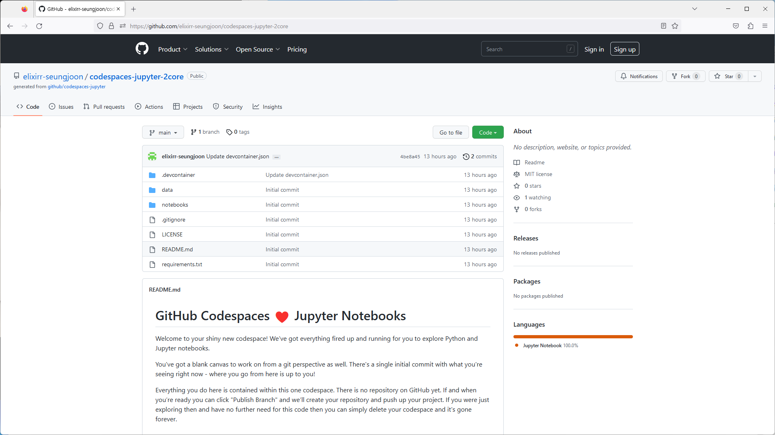
사전 정의된 template 이외에 다른 repository에서 codespace를 실행시키는 방법
Compute resource를 줄여서 쓰고 싶은 경우에는 2core로 설정을 변경한 것을 쓰는 것도 방법
이 template에서 codespace를 실행시킴 https://github.com/elixirr-seungjoon/codespaces-jupyter-2core
2core를 지정하면 4core를 쓰는 경우보다 실행시간이 더 걸려서 결국 compute resource 사용량 전체는 많이 차이가 나지는 않겠지만, idle 시간(python 코드가 실행되지 않는)의 core 사용수를 줄이는 효과가 있음

Slide 54
장애 대응
Notes:
이번에는 장애 대응에 대해서 간략히 알아보도록 하겠습니다.

Slide 55
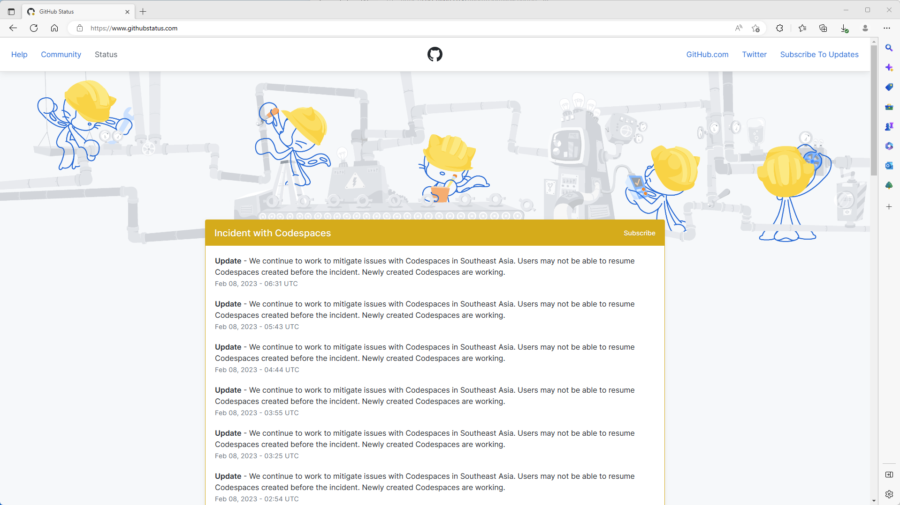
GitHub은 Cloud service 중에서도 SaaS (Software as a Service) 형태로 제공되고 있는데, cloud service platform의 상태에 따라 사용자에게 원하는 서비스를 제공하지 못하는 경우가 발생함.
GitHub 혹은 GitHub의 Codespaces가 제대로 동작하지 않는 경우 https://www.githubstatus.com을 접속해서 현재 상태를 확인할 수 있음.
Notes:
여러분들은 지난 2022년 10월 판교 데이터 센터 화재로 카카오톡 서비스가 중단되었던 것을 기억하실 것입니다. 하지만 굳이 이러한 사례를 들지 않더라도 여러분들이 개인 PC나 맥을 사용하다가 고장이 난다거나 Windows 운영체제가 문제가 생긴다거나 하는 경우를 접한 적이 있을 것입니다. 컴퓨터가 개인이 쓰는 PC이거나 클라우드에 있는 서버이거나 상관없이 컴퓨터는 다양한 장애가 존재할 수 있으며 이런 문제가 발생하였을때 대체하는 방법을 알아두는 것은 향후에 많은 도움이 됩니다.
GitHub에서는 githubstatus.com이라는 사이트를 두어 현재 GitHub 서비스 상태가 어떠한지 알려주고 있습니다. 여기서 소개할 사례는GitHub 중에서 Codespaces에서 문제가 생겼던 사례입니다.

Slide 56
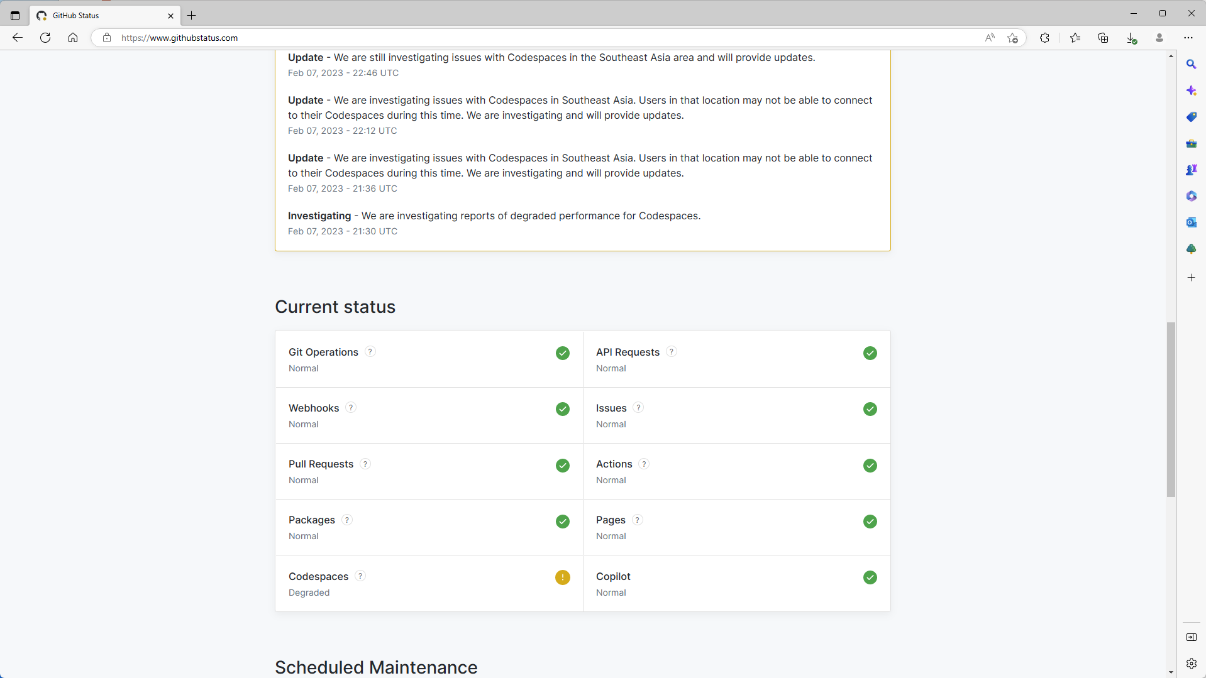
이 사례는 GitHub 중에서도 Codespaces 서비스에 장애가 발생한 상황으로 그 중에서도 Southeast Asia 지역에서 문제가 발생한 상황

Slide 57
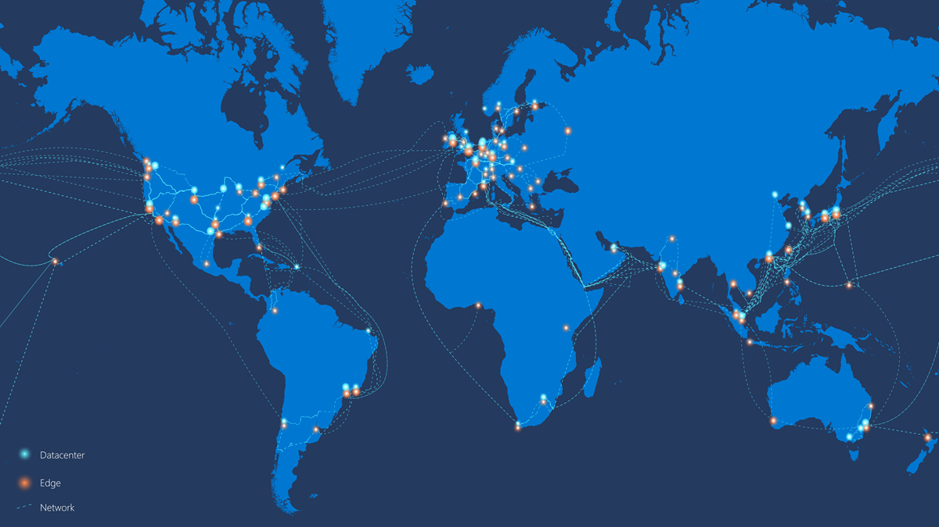
Data center regions
클라우드 서비스 업체에서는 이러한 장애를 대비하기 위해서, 또한 고객들에게 최적의 서비스를 제공하기 위해서 (예, 지연 시간 단축, 개인정보 보호 등) 전 세계에 걸쳐 데이터 센터를 분산 운영하고 있음
예를 들어 Microsoft Azure 클라우드는 61개 (2022년 7월 기준) region에서 175개 이상의 locations에서 운영되고 있음
GitHub codespaces는 4개의 region으로 구성되어 운영됨
US East
Southeast Asia
Europe West
US West
앞의 사례에서는 이 Southeast Asia 영역에 있는 data center에 존재하는 codespaces에서 장애가 발생하였음
이렇게 특정 region에서 문제가 발생한 경우, 다른 region에서 해당 서비스를 실행함으로써 장애를 피해갈 수 있음
예) Microsoft data centers around the world
Microsoft global network - Azure | Microsoft Learn

Slide 58
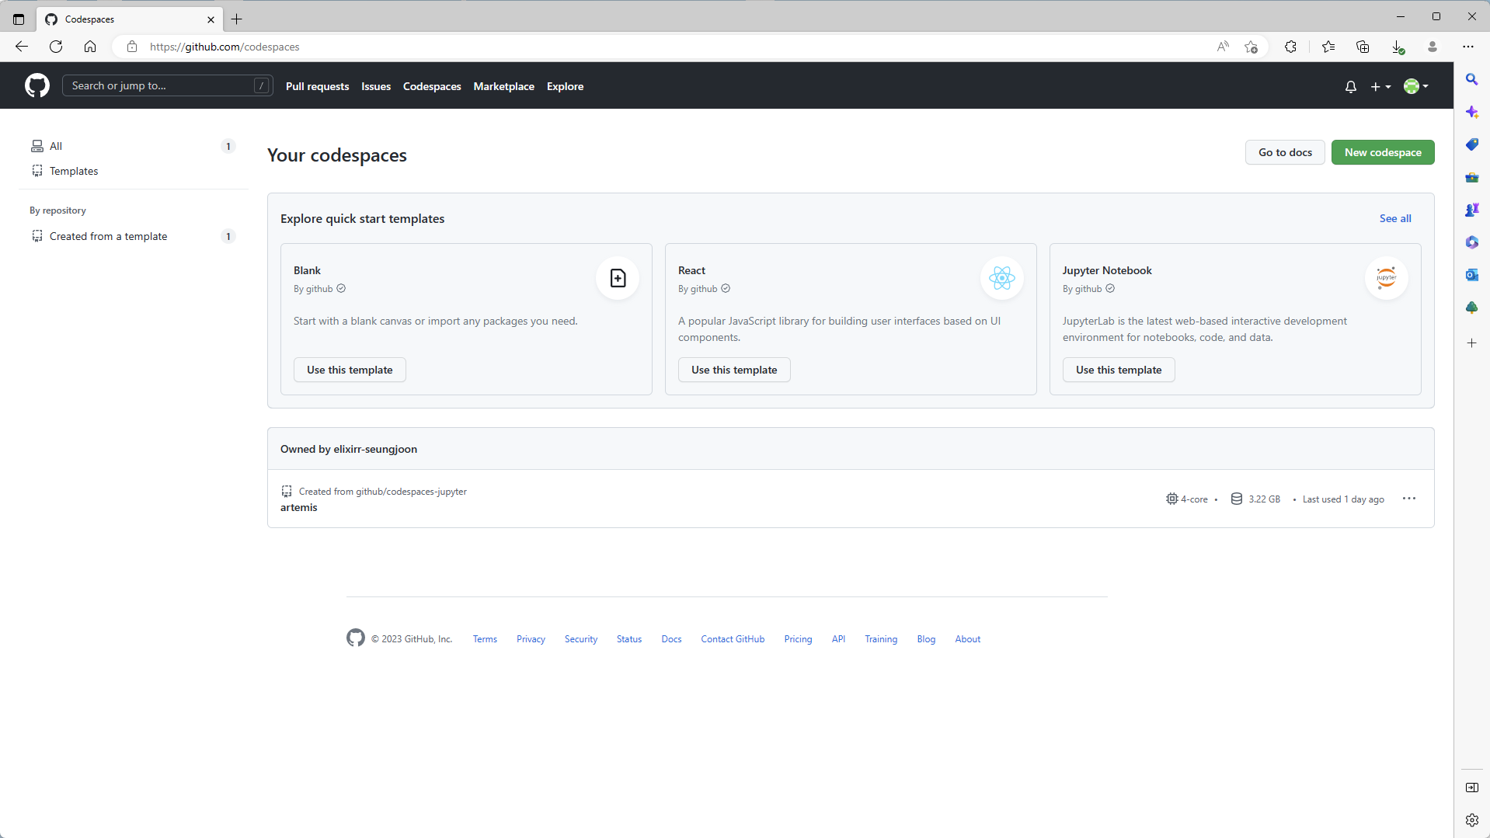
Codespaces에서 특정 data center를 지정하기 위해서는 ‘New codespace‘를 선택해서 codespace를 생성해야 함.

Slide 59
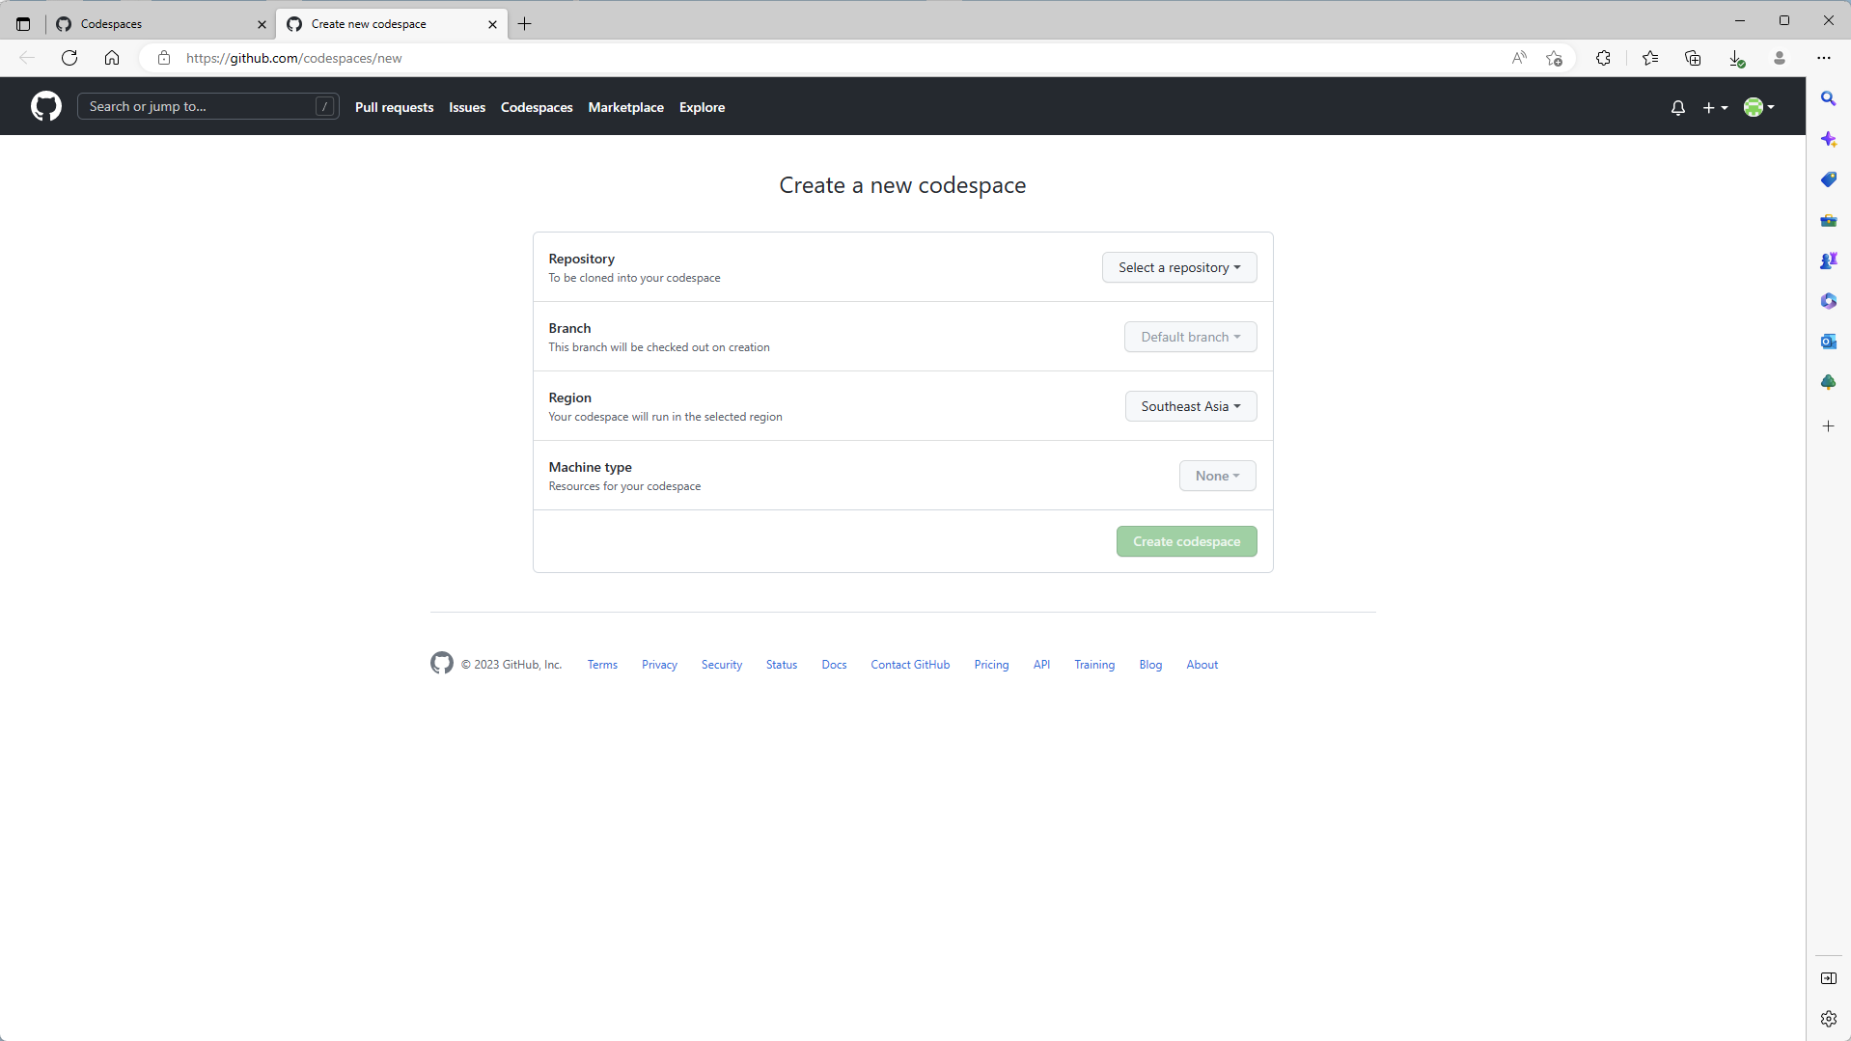
이때 repository를 선택해야 하는데, 개인이 관리하는 repository를 선택할 수도 있고, GitHub에서 제공하는 기본 repository인 github/codespaces-jupyter (https://github.com/github/codespaces-jupyter) 를 선택할 수도 있음

Slide 60
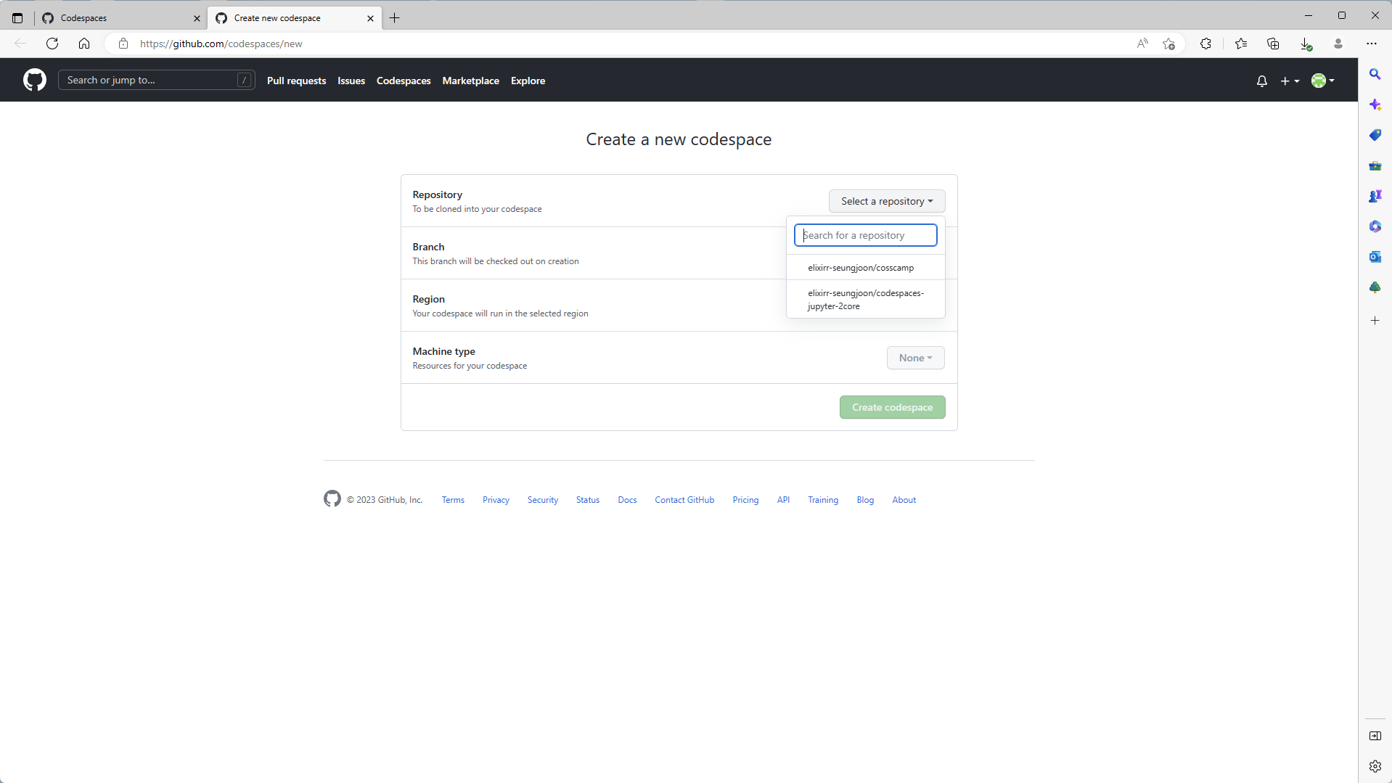
이때 repository를 입력하는 방법은 검색 박스에서 직접 입력 하면 됨. 예를 들어 github/codespaces-jupyter

Slide 61
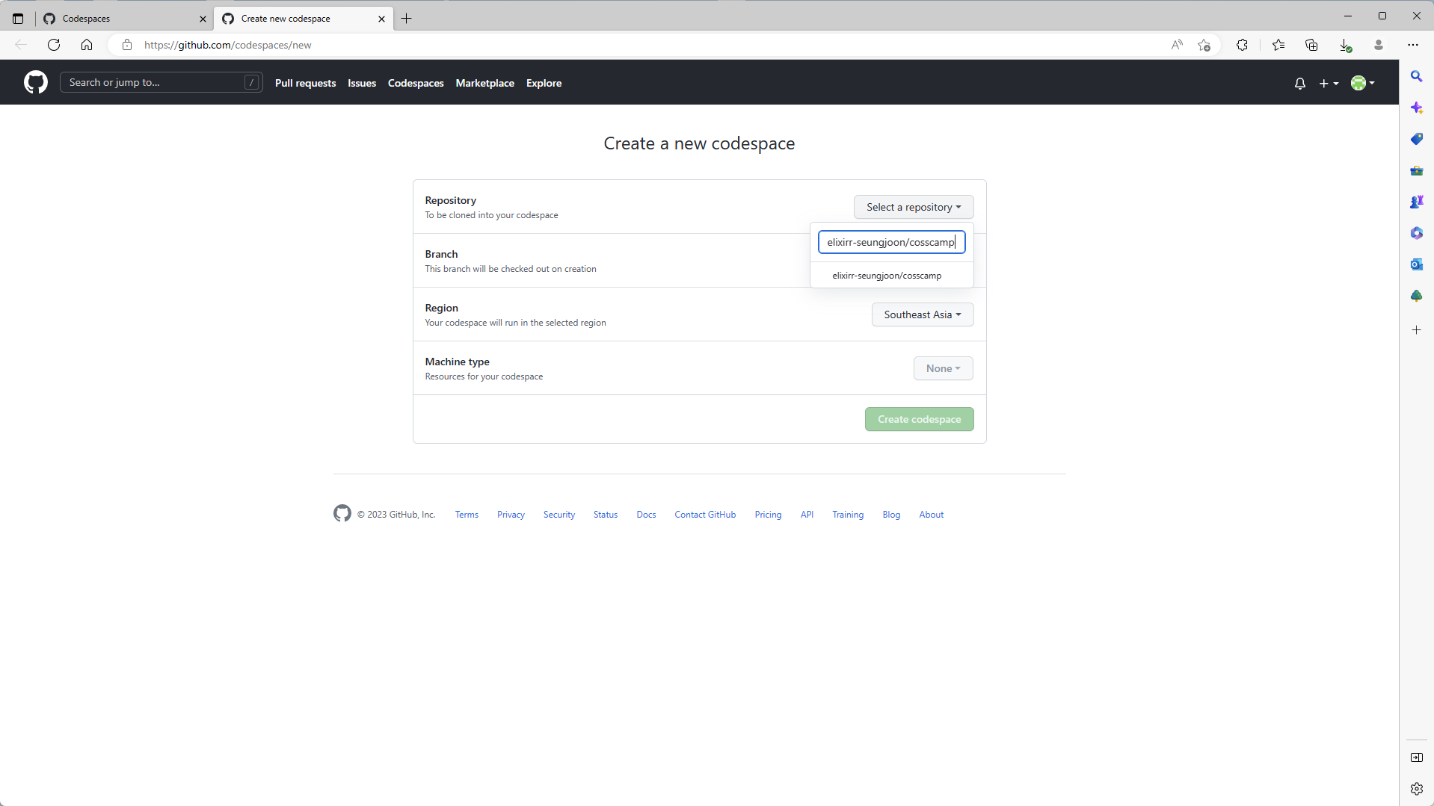

Slide 62
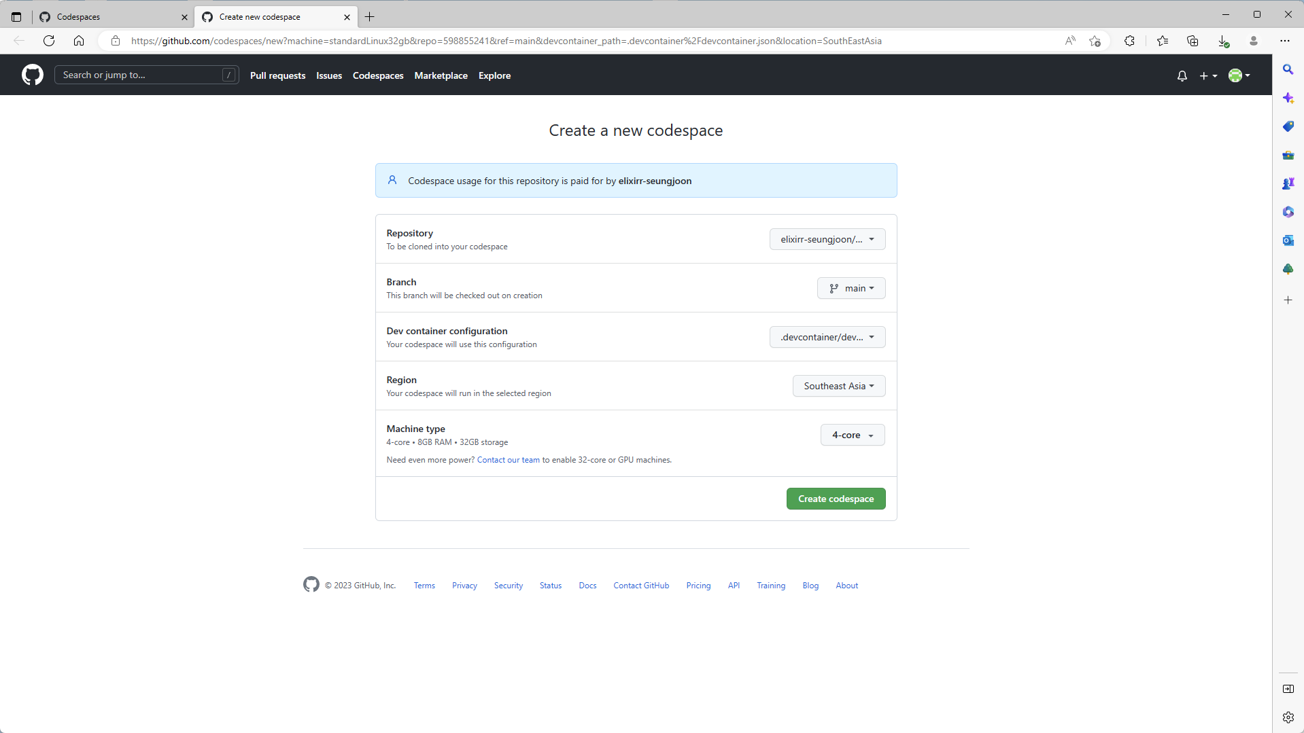
그 다음에 data center 영역을 설정하는데 기본 값이 Southeast Asia를 다른 지역 (예, US East)로 수정함.

Slide 63
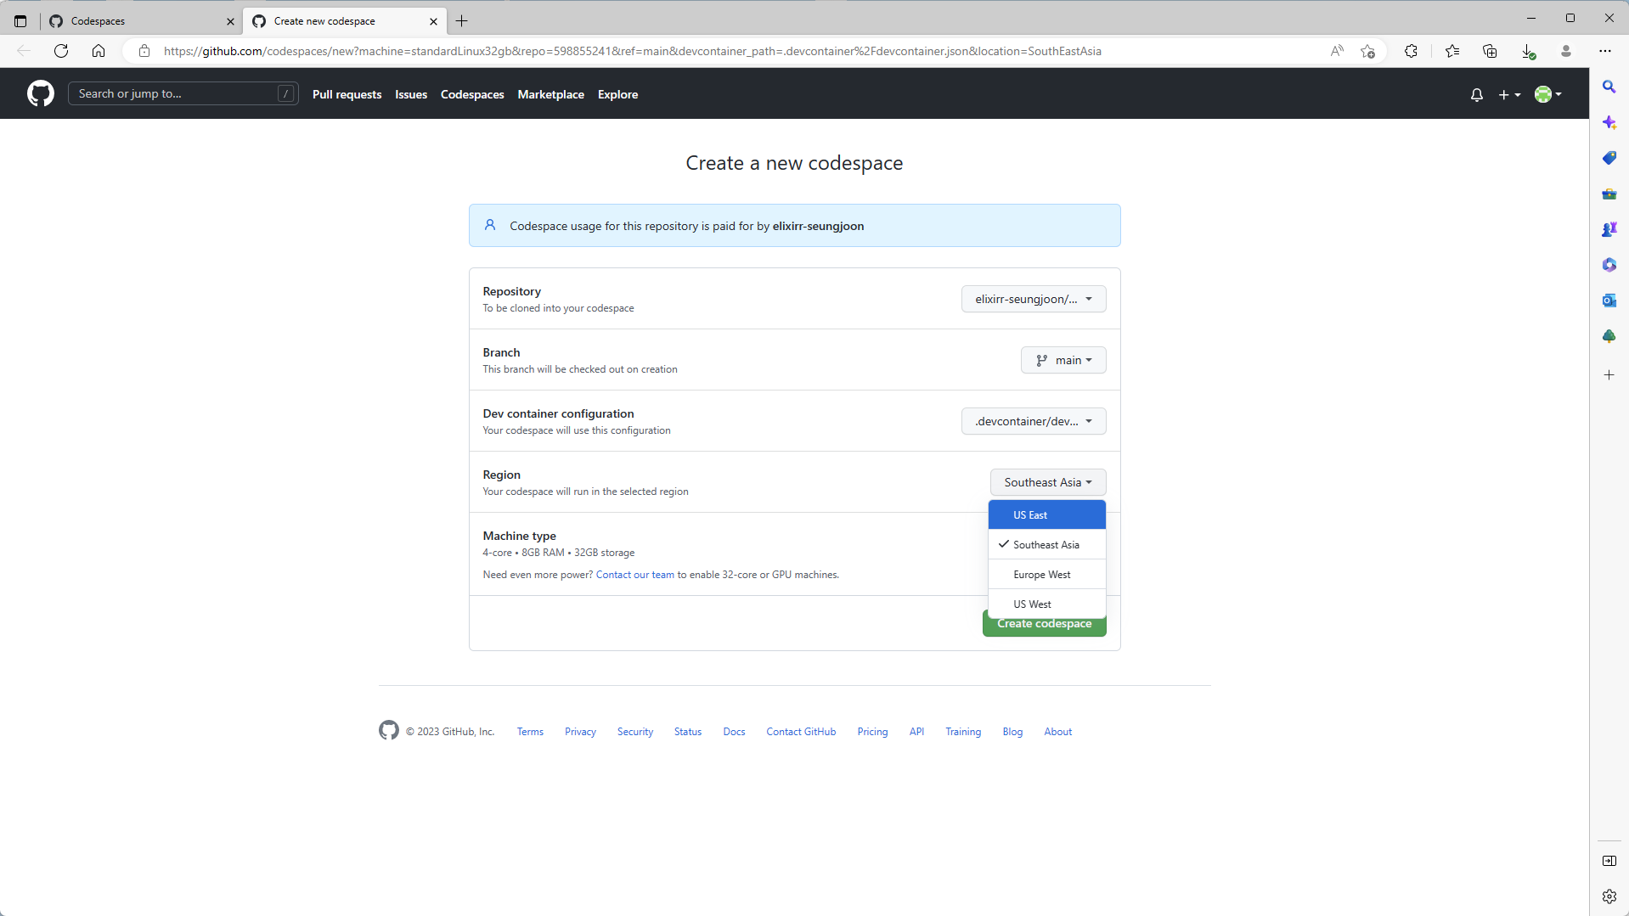

Slide 64

그리고 ‘Create codespace’를 선택하면 이후 과정은 앞에서 배웠던 것과 동일하게 진행됨

Slide 65


Slide 66
Copilot 소개
NOTE: 여기서 나오는 화면은 예시로, 향후 GitHub site의 변경에 따라 보이는 메뉴 구성 등이 변할 수 있음.

Slide 67


GitHub과 OpenAI에서 개발한 클라우드 기반 AI 코딩 지원 도구입니다.
주석문 추천
주석문을 입력함에 따라 주석문 자체도 추천해주고, 해당 주석문에 해당하는 코드도 같이 추천
코드 자동완성/추천
기존의 코드 자동완성 기능 보다 훨씬 더 진보된 코드 추천 기능 제공
코드 분석/읽기
이미 작성된 코드를 읽고 해당 코드가 의미하는 바를 분석하여 설명
(VS code extension as prototype)
다양한 언어 지원
다양한 프로그래밍 언어, 프레임워크를 제공함으로써 개발자가 익숙하지 않은 개발환경에 쉽게 적응할 수 있도록 도움
OpenAI의 Codex 기술에 기반 (GPT-3의 변형)
GitHub의 공개 repository 및 공개적으로 활용 가능한 소스코드를 기반
Regular Expression
SQL 등 지원
Regular Expression, SQL 등 자주 사용하지 않아서 적용하기 쉽지 않은 문장을 손쉽게 사용 가능
한글 주석문도 지원
영어 이외에 한글 주석문도 지원
단, 영어가 최상의 결과 제공

Slide 68

Github.com에 로그인 되어 있지 않은 상태에서는 Product 메뉴 밑에 Copilot을 찾을 수 있어서 손쉽게 설치로 이동이 가능합니다. 그런데 github.com에 자동 로그인 등으로 인해 내 개인 페이지로 넘어가는 경우에는 copilot 기능을 찾아가야 합니다. 이에 대해서는 다음페이지에 설명하겠습니다.

Slide 69

Github.com을 로그인하면 다음과 같은 화면이 나오게 됩니다. 로그인을 한 이후의 화면에서는 copilot이 바로 보이지 않습니다. 이때는 화면을 스크롤 다운해서

Slide 70

아래 메뉴 항목 중 ‘About’을 선택해서 GitHub 소개 페이지로 넘어갑니다.

Slide 71

여기서 다시 스크롤 다운으로 하면

Slide 72

Features라는 항목을 선택해서 GitHub에서 제공하는 서비스 목록을 찾아갑니다.

Slide 73

이제 메뉴 중앙에 ‘Copilot’이라는 항목을 선택합니다.

Slide 74

Copilot 설명 페이지가 나오면 Start my free trial을 선택합니다.

Slide 75

Copilot은 무료로 60일간 사용해볼 수 있으며, 이후에는 월단위 혹은 연단위로 비용을 지불할 수 있습니다.
원하는 지불 조건을 선택한 후 ‘Get access to GitHub Copilot’을 선택합니다.

Slide 76

신용카드 혹은 Paypal로 결제 수단을 선택하여 정보를 입력합니다.
Student혹은 Teacher로 인정이 된 경우에는 GitHub Pro 기능을 무료로 사용할 수 있고 Copilot도 같이 무료로 사용할 수 있으므로 이 과정이 필요 없습니다.

Slide 77

Public code matching에 대해서 추천을 허용할 지 여부를 선택하는 화면입니다.
본인이 원하는 옵션을 선택하면 됩니다.

Slide 78

이제 Codespaces에서 Copilot을 설정해야 합니다. 이 예시에서는 Jupyter Notebook의 template을 이용해보겠습니다.

Slide 79

Codespace가 시작되면 왼쪽 아이콘 중에서 플러그인을 설치할 수 있는 Extensions을 선택합니다.

Slide 80

검색창에서 copilot을 입력합니다.

Slide 81

GitHub Copilot이 나오면 해당 항목을 선택합니다.

Slide 82

파란색 ‘설치 위치: Codespaces’ 버튼을 선택합니다.

Slide 83

설치가 완료되면, 버튼이 다음과 같이 바뀝니다. 이후에 Copilot을 사용하지 않거나 제거하고 싶을 때 이 extension에서 이 버튼을 누르면 됩니다.

Slide 84

탐색기 버튼을 열어서 python notebook file을 하나 열어서 copilot이 제대로 설치되었는지 확인합니다.

Slide 85

Jupyter Notebook 환경에서 copilot을 사용하기 위해서는 Code셀을 선택해야 합니다.
주석문을 작성할때와 코드를 작성할때 모두 Copilot의 도움을 받을 수 있습니다.
주석문의 경우 ‘#’을 입력하고 스페이스키를 눌러 공백문자를 하나 입력하면 본격적으로 Copilot을 확인해볼 수 있습니다.

Slide 86

Copilot이 자동으로 주석문에 대한 힌트를 제시하기 시작합니다.
이때 처음에는 deactivate된 형태로 흐린 글자로 표시가 되며, ‘Tab’ 키를 누르면 Copilot이 추천하는 것을 모두 채택한다는 의미입니다.

Slide 87

Tab을 선택하면 글자색이 녹색으로 바뀌면서 전체 문장이 채택됩니다.
만약 한 단어씩 채택하고 싶다고 하면, Ctrl + ‘〉’ (오른쪽 커서)를 누르면 됩니다.

Slide 88

사용자가 문장을 입력하면 문맥에 맞춰 문장 완성을 위한 구절도 추천해줍니다.
이 화면에서 나오는 사례는 ‘need to use scikit learn’이라고 입력을 했을 때 ‘to do the linear regression’이라는 구절을 추천한 것입니다. 이는 많은 사용자들이 scikit learn을 linear regression에 사용했던 코드가 있어 이 데이터를 바탕으로 copilot에서 추천한 문장입니다.

Slide 89

마지막 구절을 ‘tab’을 입력하면 커서 이후 내용을 채택하여 글자를 녹색으로 바꿔줍니다.

Slide 90

앞 화면에서 ‘enter’를 입력하면, 바로 해당 주석문에 맞는 python code를 제안해줍니다.

Slide 91

‘Tab’을 누르면 제안한 문장이 선택이 되어 입력됩니다.

Slide 92

이 codespace에서는 copilot이 활성화 되었으나, 다른 codespace에서도 활성화 시키기 위해서는 ‘설정 동기화’를 해야 합니다.
왼쪽 아래 설정 아이콘을 누르고, 나오는 항목 중 ‘설정 동기화 켜기‘를 선택합니다.

Slide 93

위 ‘로그인 및 켜기‘를 선택해서 해당 설정이 다른 workspace에서도 반영되도록 합니다.

Slide 94

앞서 로그인한 계정이 나오면 그 계정을 선택하고 ‘로그인함‘을 선택하면 동기화가 진행됩니다.

Slide 95

이제 설정에서 ‘설정 동기화 켬‘이라는 항목이 체크되어 있음을 알 수 있습니다.

Slide 96
이제 다른 codespace에서도 copilot을 사용하기 위해서는 설정 아이콘을 누르고 ‘설정 동기화 켜기’를 선택해주면 됩니다.
참고로, 이 메뉴는 바로 보이지 않고, 새로운 codespace가 열리고 나서 약 10초 정도 이후에 다시 확인해보면 해당 항목이 나타납니다.

Slide 97

Copilot 유료 버전을 선택한 경우, 과금이 언제 진행될 지 확인하는 방법은 다음과 같습니다.
Settings를 선택하고

Slide 98

Billing and plans을 선택하면

Slide 99

Your next payment가 나오는데 다른 추가 유료 서비스를 사용하지 않았다면 이 금액은 copilot 60일 무료 체험이 끝나고 과금이 되는 시점에 발생하는 요금을 의미합니다.

Slide 100

스크롤 다운해서 나오는 화면에서 GitHub Copilot에 대한 잔여 무료 테스트 기간 및 그 이후 요금에 대한 정보를 아래와 같이 확인할 수 있습니다.

Slide 101
Git 사용법 기본

Slide 102




과거 형상관리 도구와 Git의 차이
과거의 형상관리 도구가 서버에 모든 변경내용을 관리하는 반면, Git과 같은 분산형에서는 변경 내용이 각각의 로컬에서도 관리되므로 Git 사용에서도 이점을 유의해야 합니다.
중앙 집중형 형상 관리 도구
분산형 형상 관리 도구
전통적인 형상 관리 도구
로컬 PC와 중앙 서버와의 관계
로컬 PC에서 작업한 내용을 중앙 서버에 저장, 보관
중앙 서버에 모든 정보가 집중되어 있으므로 이 서버를 관리, 유지보수해야 함.
단일 사이트에서 사용할 경우에는 큰 무리는 없으나 여러 사이트에서 공동 작업을 하는 경우 서버 관리의 어려움이 있음
오픈소스 생태계와 같이 여러 지역에서 작업이 진행되는 경우 단일 서버로 운영하는 것이 쉽지 않음
중앙 저장소를 여러 지역에 복제해서 사용하기도 함
각각의 로컬 PC를 로컬 저장소로 활용하여 작업한 내용들이 각각의 로컬에 저장되어, 다른 작업자들과 공유할 수 있게 됨.
작업 내용을 안전하게 보관하고 관리하기 위해서는 여전히 PC보다는 서버에 저장되어야 하며, 이를 위해서 원격 저장소가 필요함.

Slide 103
Git의 기본 작업 흐름
Git으로 형상관리를 하는 경우 진행되는 기본적인 작업 흐름은 다음과 같습니다.
Git 환경 구성
파일 생성
Git 추적목록에 등록
로컬 저장소에 등록
원격 저장소에 등록
git config
git init
git status
git add
git commit
git push – 올리기
git pull / fetch - 받기
내 PC에 Git을 사용할 환경을 구성
Git client 설치
Git 작업 영역 지정
작업 영역에 파일 생성
Git에서 작업 영역을 모니터링해서 새로 생성된 파일을 인지
Git에서 관리하는 목록에 등록하도록 요구
Git의 추적목록에 등록 (staging)
아직 로컬 저장소에 등록되지는 않은 상태이므로 버전 관리에는 포함되지 않음
Git의 로컬 저장소 (local repository)에 등록됨.
원격 저장소 (remote repository)에 등록됨.
내가 작성한 코드를 다른 사람들과 공유하고 협업할 수 있음

Slide 104
달 암석 이미지를 분류하는 CNN 모델 실습

Slide 105


Codespaces 시작하기
https://github.com/codespaces

Slide 106
데이터 다운로드 받기
구글 드라이브에서 다운로드 받기
https://drive.google.com/drive/folders/1bIAyXb8nPWWkRAly-6uT0h8hKq8VAb57
'0918 실습'
or
'0919 실습'
암석식별머신 폴더 밑에 있는 '고지대암석'과 '현무암' 폴더를 가져오기

Slide 107



Basalt와 Highland 폴더 생성하기
왼쪽 화면에서 ‘data’ 폴더를 선택하고, 마우스 오른쪽 버튼을 클릭하여 나오는 메뉴에서 ‘새 폴더‘ 선택
입력박스가 나오면 ‘Basalt’ 입력하고 Enter
‘Highland’ 폴더도 동일하게 생성

Slide 108

Basalt와 Highland 이미지를 가져오기
다운로드 받은 데이터 폴더 중 ‘Basalt’를 열고, ‘Ctrl + A’로 모두 선택한 후에, drag and drop으로 데이터를 로딩. 동일한 방법으로 Highland에도 적용
Drag & drop

Slide 109

Git에 감지된 파일들 확인
Codespaces에 적용된 Git에서 해당 폴더를 모니터링하다가 새로운 파일이 추가되었음을 감지

Slide 110
실습용 코드 다운로드 받기
구글 드라이브에서 다운로드 받기
https://drive.google.com/drive/folders/1bIAyXb8nPWWkRAly-6uT0h8hKq8VAb57
'0918 실습'
or
'0919 실습'
파이썬코드 폴더 밑에 있는 ClassifySpaceRockCode.ipynb

Slide 111

실습용 코드 가져오기
ClassifySpaceRockCode.ipynb를 drag and drop으로 추가하면 아래와 같이 실습용 코드가 로딩됨.

